Slide 1
汽车底盘构造与维修
1
汽车传动系

Slide 2
1.6
驱动桥

Slide 3

项目 1
驱动桥构造
驱动桥功用
主减速器
差速器
半轴与桥壳

Slide 4

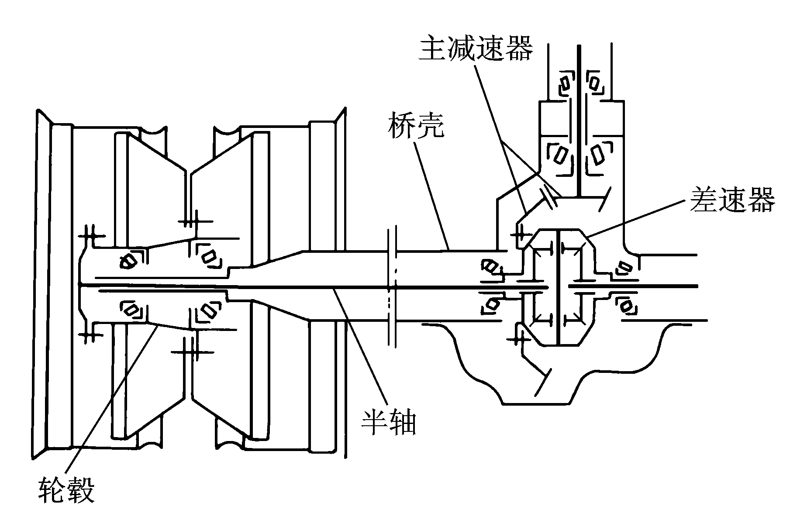
驱动桥功用
驱动桥的作用：
驱动桥的作用是将发动机传出的相关扭矩经过它传给驱动车轮，实现降速，增大扭矩的作用。
驱动桥的组成：主减速器，差速器，半轴和桥壳等组成，如图。

Slide 5
主减速器
主减速器作用与型式
主减速器作用：
主减速器又称主传动器，其作用是降低传动轴传来的转速增大输出扭矩，并改变旋转方，使传动轴左右旋转变为半轴的前后旋转。
结构类型：
按减速齿轮副的级数可分为单级和双级主减速器，按主减速器速比挡数分，有单速和双速主减速器，按主减速器所在位置分，有中央主减速器和轮边主减速器。

Slide 6
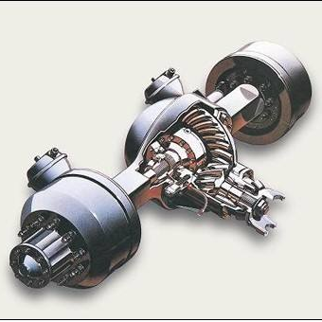
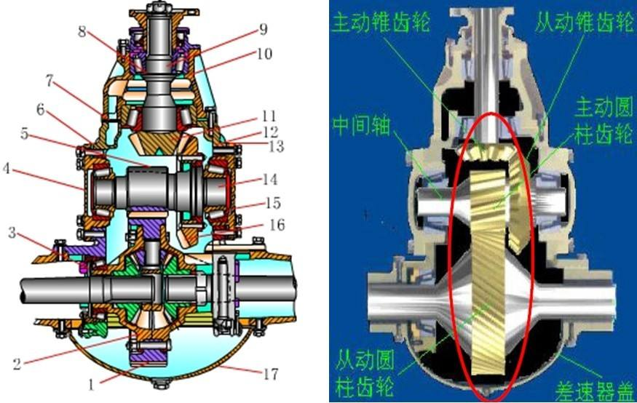
主减速器

Slide 7
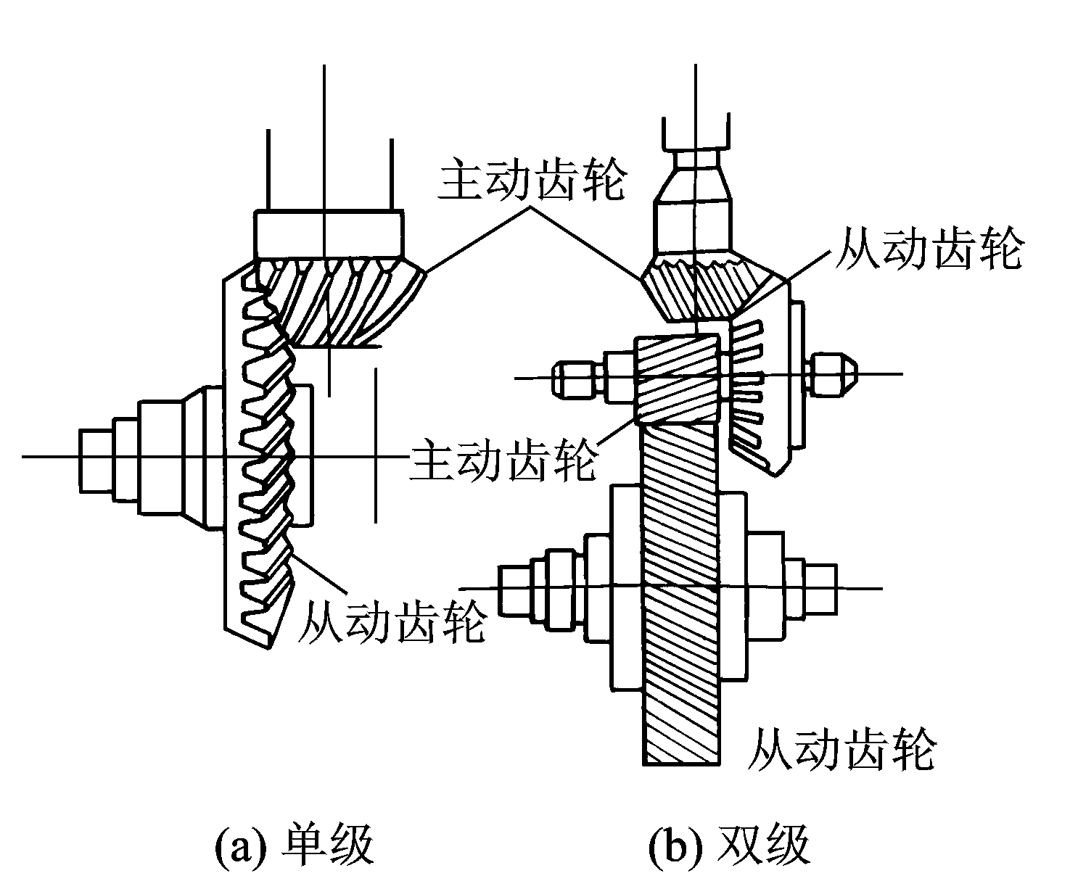
主减速器
结构类型：
按减速齿轮副的级数可分为单级和双级主减速器，按主减速器速比挡数分，有单速和双速主减速器，按主减速器所在位置分，有中央主减速器和轮边主减速器。

Slide 8
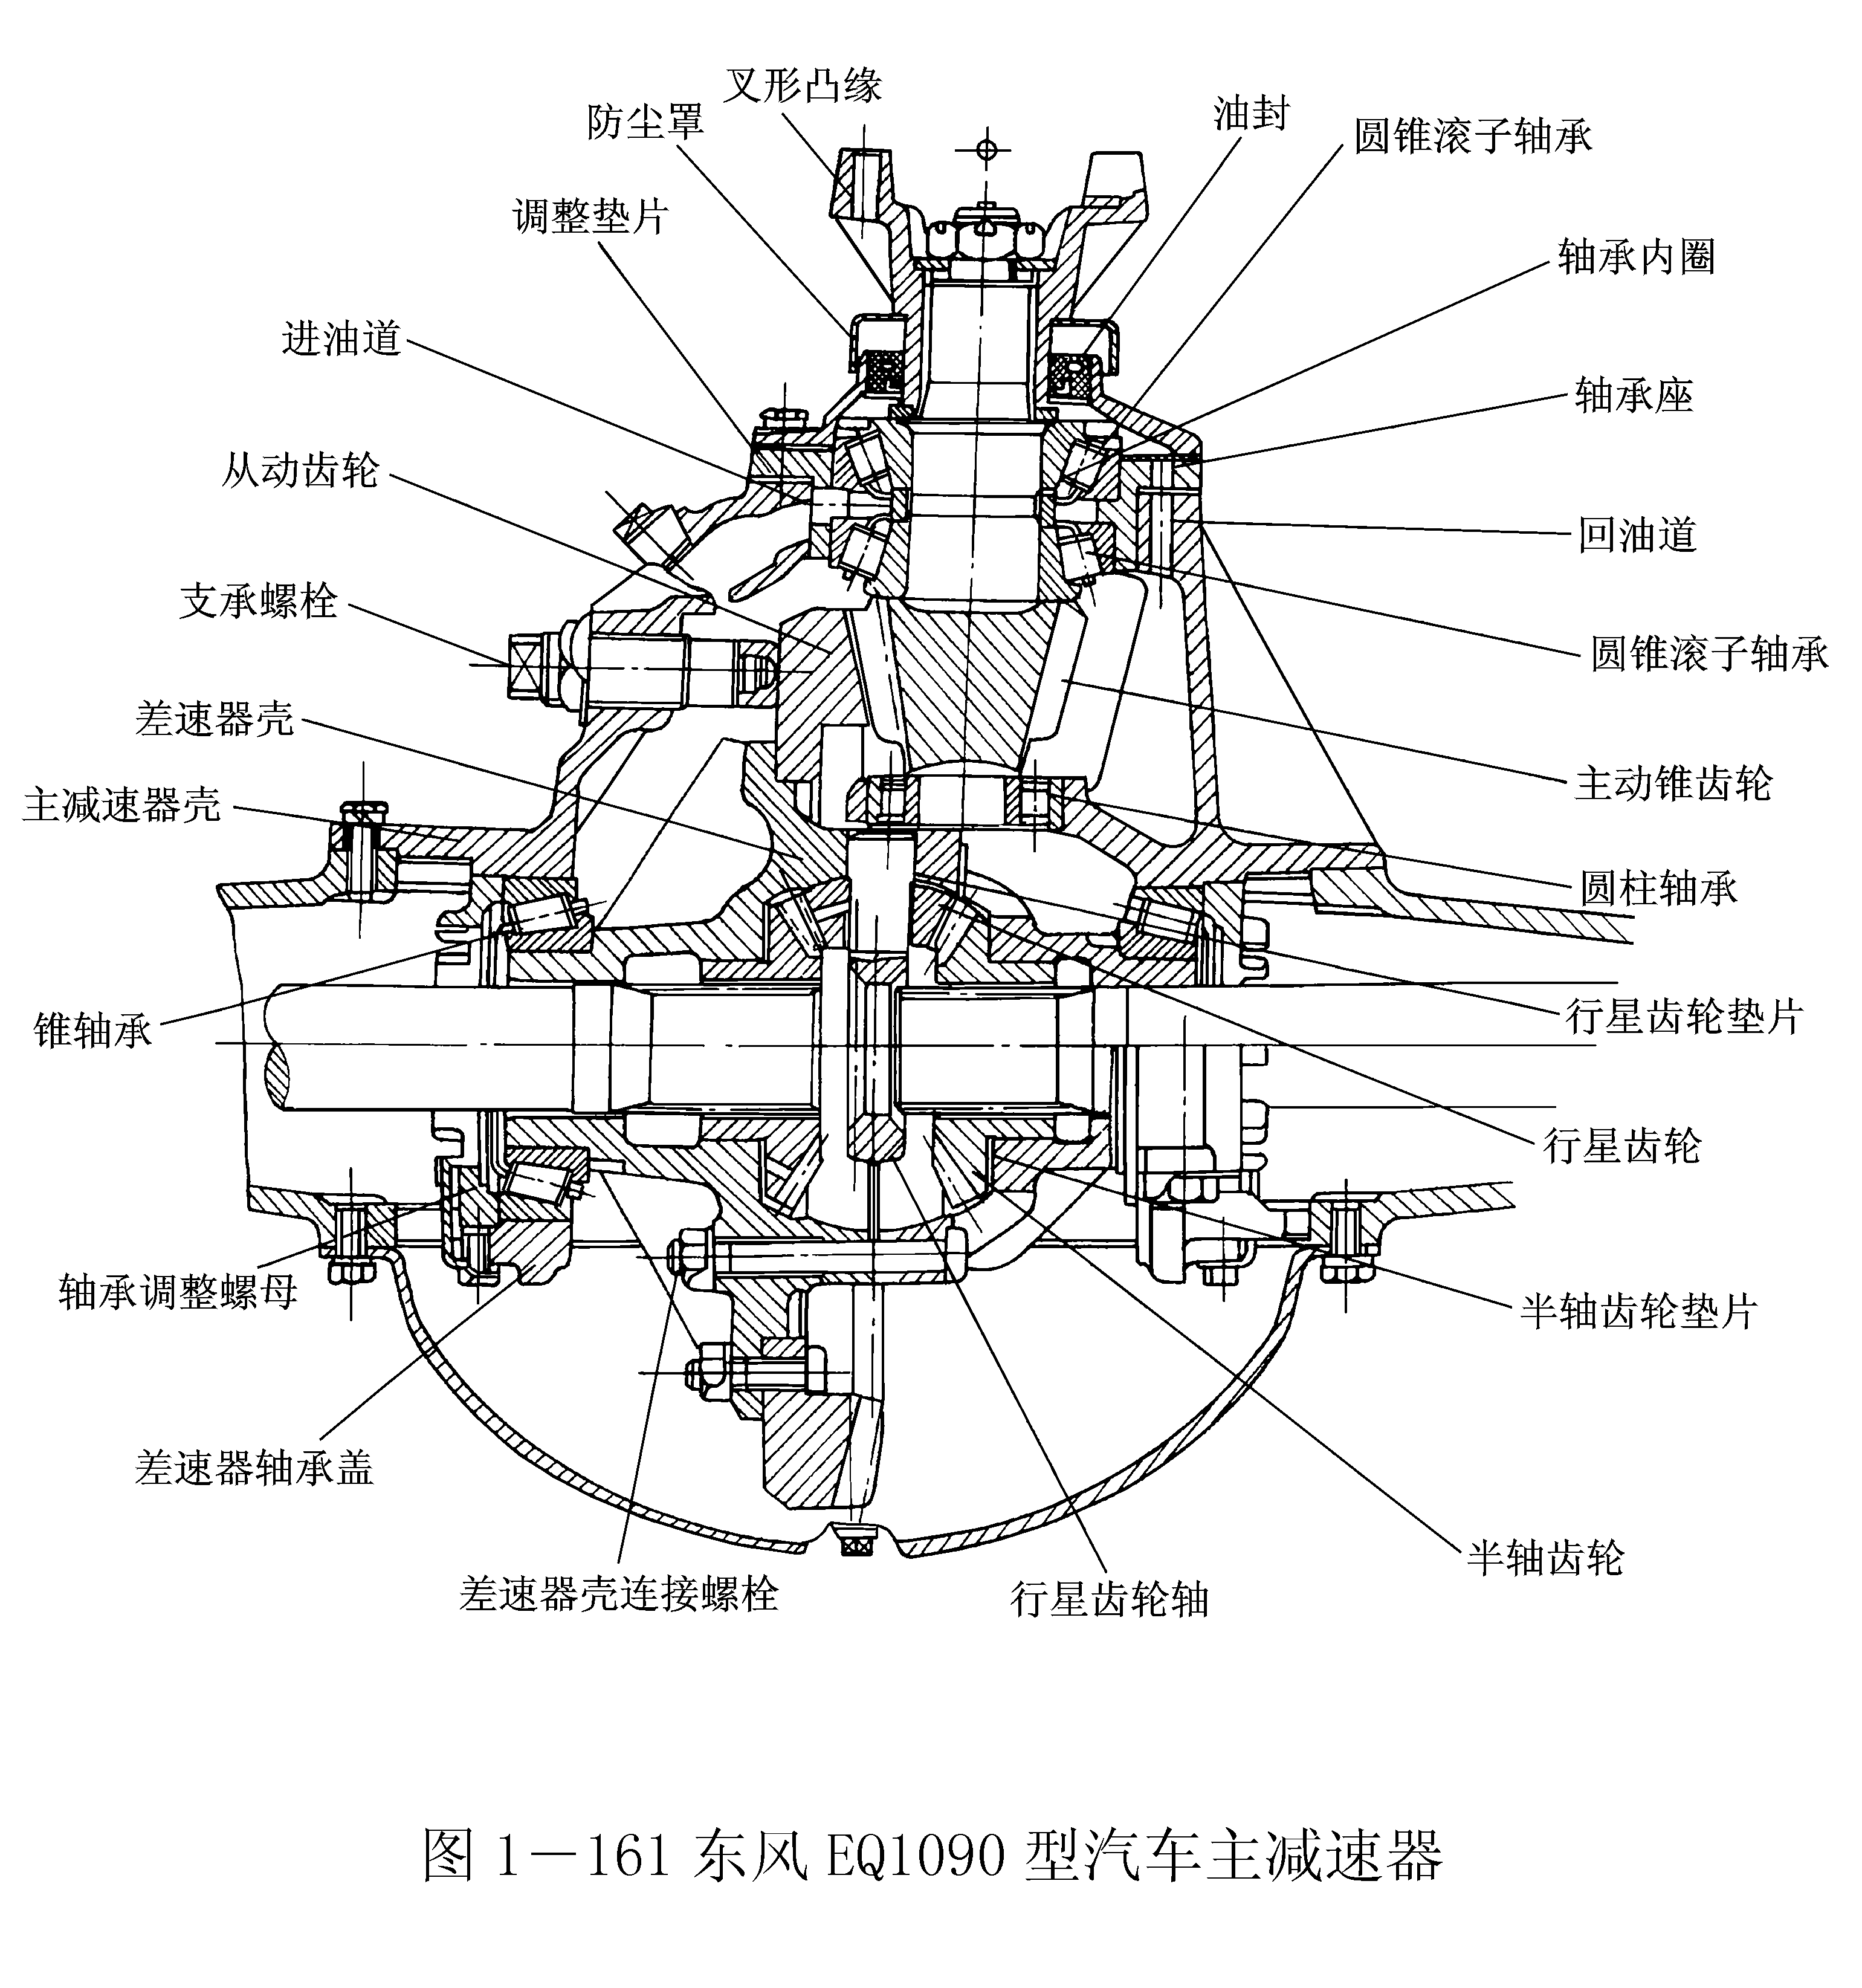
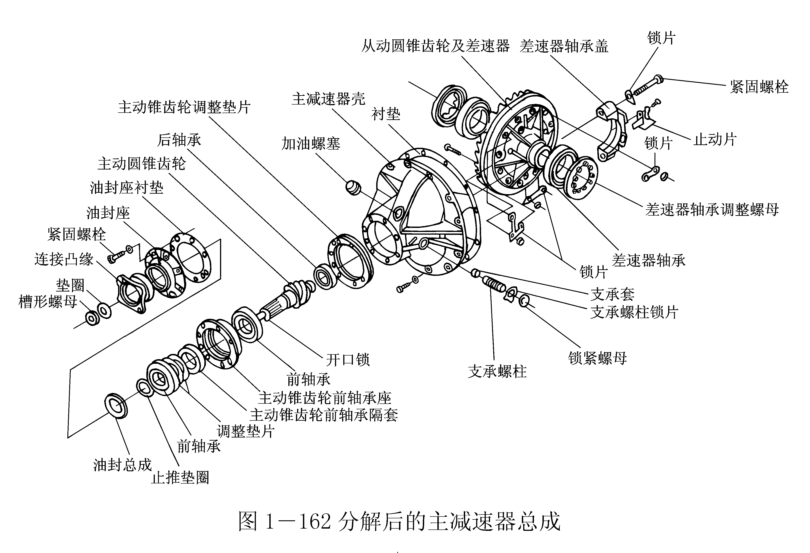
主减速器
单级主减速器
单级主减速器结构简单，体积小，重量轻，传动效率高，一般用于轿车和轻中型货车上。

Slide 9
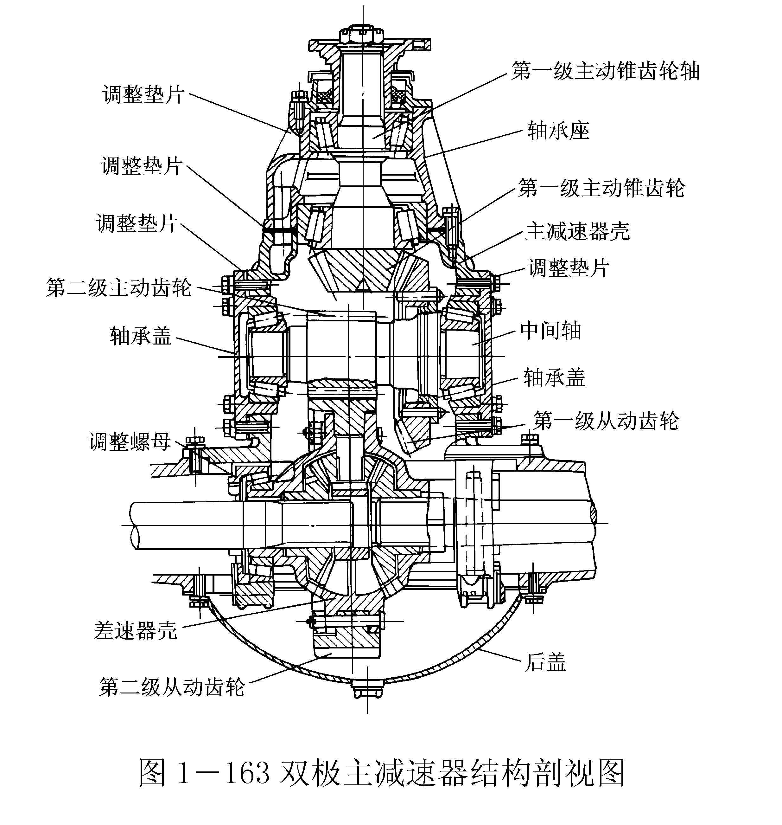
主减速器
双级主减速器
采用双级主减速器可以获得较大传动比，保证驱动桥有足够的离地间隙，并可缩短传动轴的长度，解放CA1091型主减速器为双级主减速器，结构如图，它的第一级传动比由一对螺旋锥齿轮副主动谁齿轮和从动锥齿轮所决定，第二级传动比由一对斜齿圆柱齿轮副的第二级主动齿轮和第二级从动齿轮所决定。

Slide 10
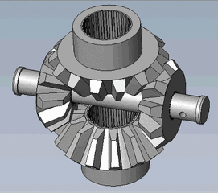
差速器
差速器的作用与分类
差速器的作用除了把主减速器传来的动力传给驱动轮外，当左右车轮行驶条件不同时，能自动调整左有驱动车轮以不同的转速旋转，使车轮保持滚动行驶状态。
现代汽车的差速器按结构分为普通锥齿轮差速器和防滑差速器。

Slide 11
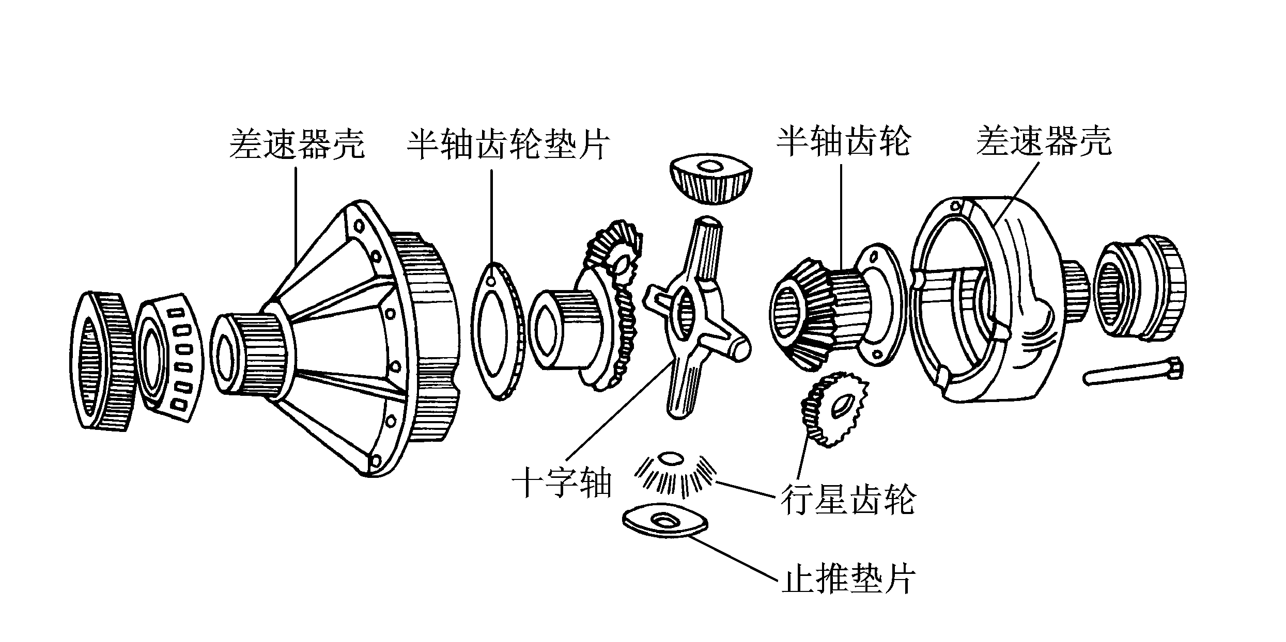
差速器
普通差速器
①普通差速器的结构
普通行星锥齿轮差速器由两个或4个圆锥行星齿轮、行星齿轮轴、2个圆锥半轴齿轮、垫片和差速器壳等组成，4个行星齿轮分别套在十字轴轴颈上，2个半轴齿轮与4个行星齿轮相互啮合，并一起装在差速器壳内，两半壳用螺栓紧固。中型以下轿车传递扭矩小，可用两个行星齿轮，而行星齿轮轴，是一根带锁止销的直轴，速器壳制成整体式框架。

Slide 12
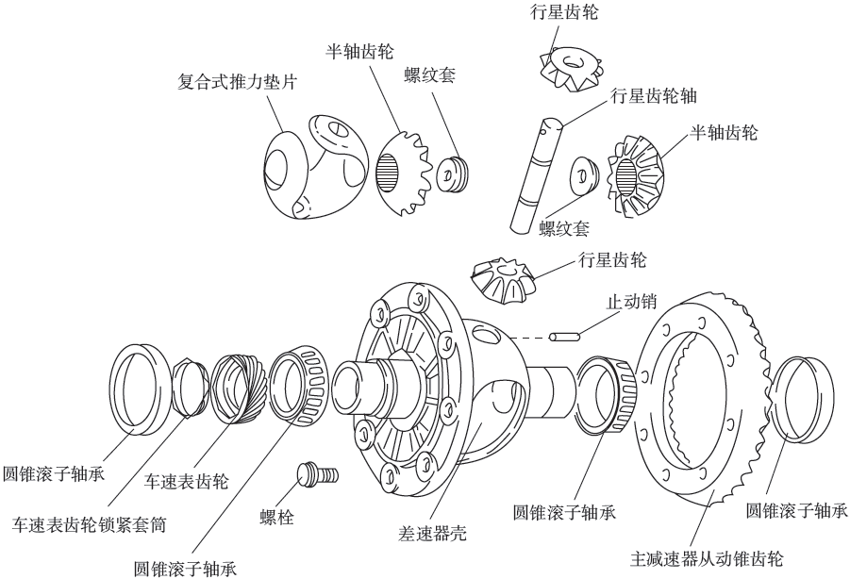
差速器

Slide 13
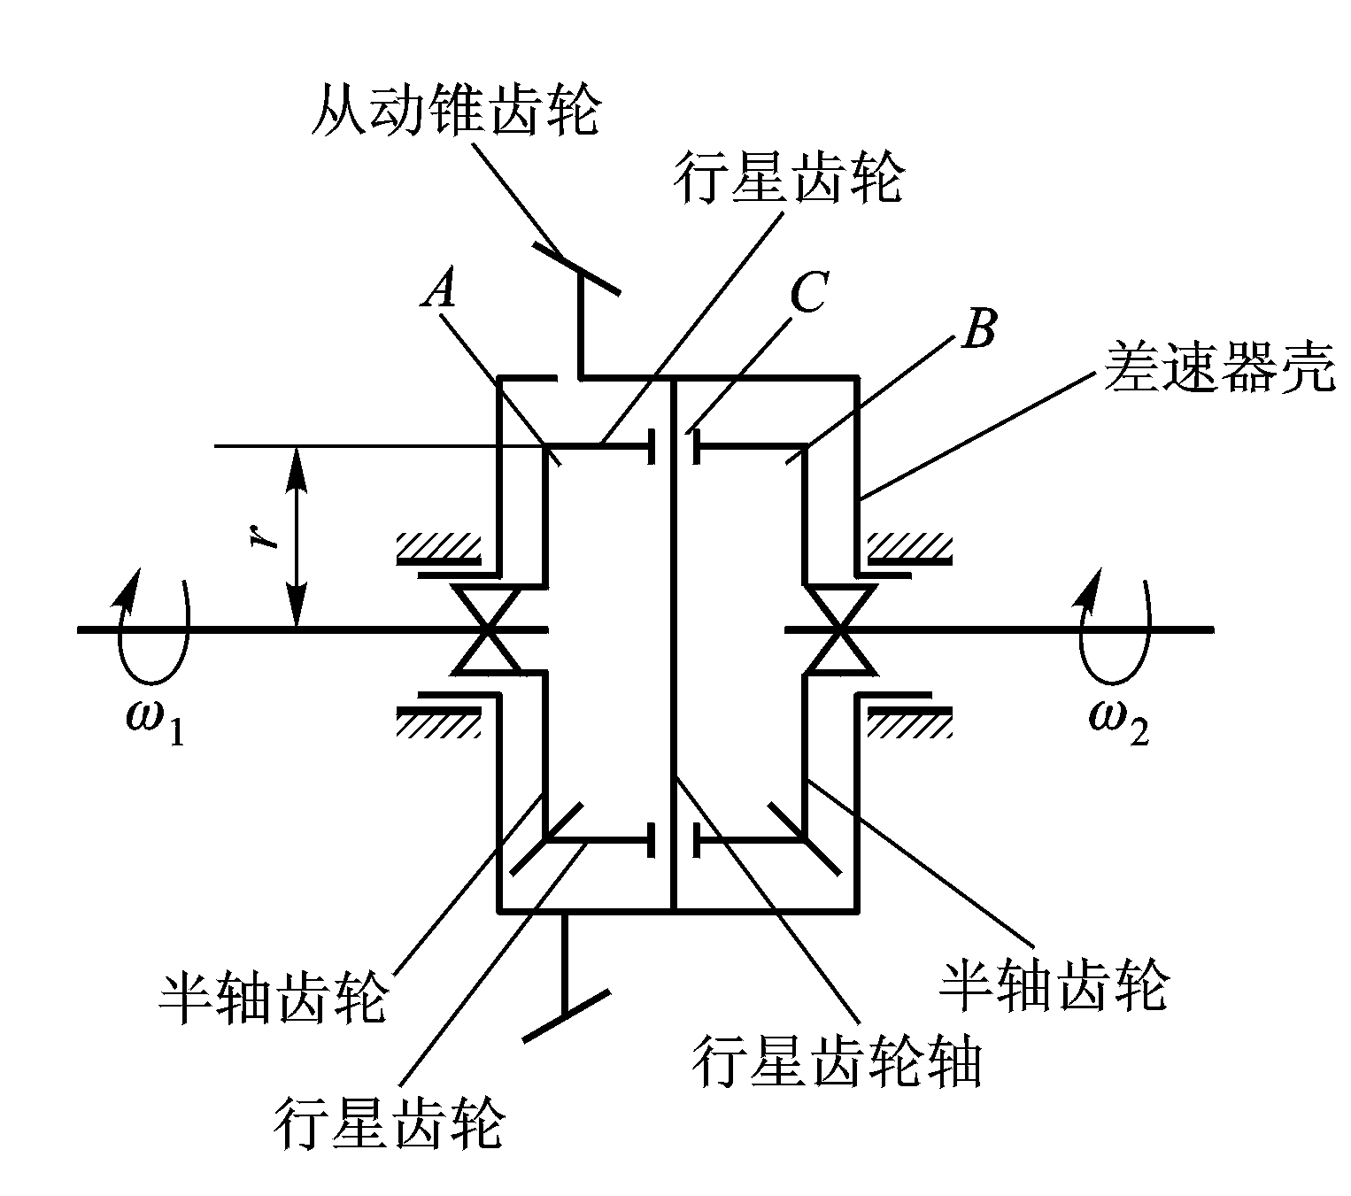
差速器
②普通差速器的工作原理
差速器的工作原理如图所示，汽车处于直线行驶状态，行星齿轮只是随同行星架绕差速器旋转轴线公转，两半轴齿轮同速转动，汽车直线行驶。
当汽车转弯时，行星齿轮既有公转，又有自转，使两半轴齿轮以不同速转动，允许两后轮以不同转速转动。

Slide 14
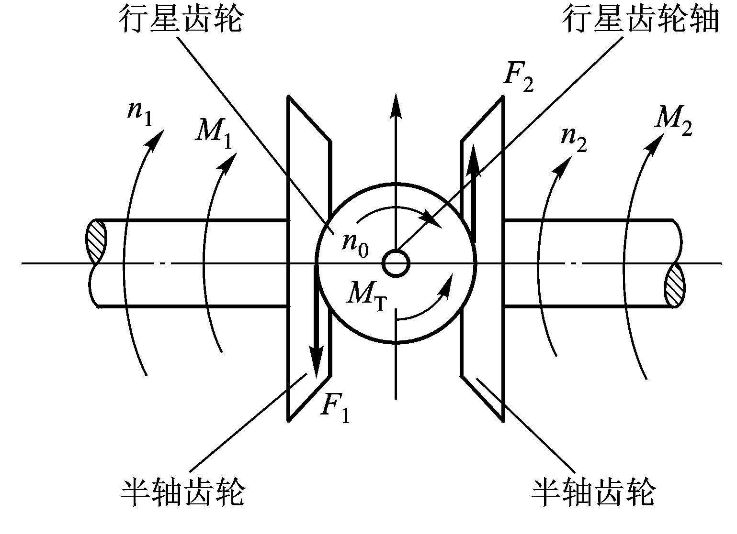
差速器
②普通差速器的转矩分配
主减速器传来的扭矩经差速器壳传给十字轴至行星齿轮，再由行星齿轮传给左右两半轴齿轮。行星齿轮相当一个等臂杠杆，而两个半轴齿轮半径也相等，因此，实际上可以认为差速器分配给两侧车轮的扭矩大小是相等的，不管左右车轮转速是否相等，而扭矩总是平均分配的。

Slide 15
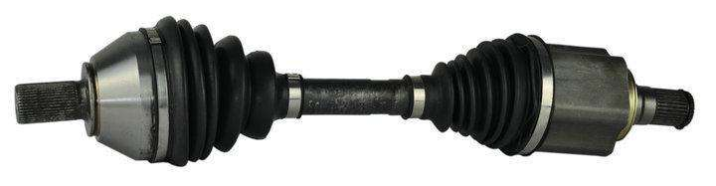
半轴和桥壳
半轴
半轴是在差速器和驱动轮之间传递动力的实心轴，其内端通过花键齿与半轴齿轮连接，外端与驱动轮的轮载相连，半轴与轮毂在桥壳上的支承型式决定了半轴的受力情况，现代汽车基本上采用全浮式半轴艾承和半浮式半轴支承两种型式。

Slide 16
半轴和桥壳
①全浮式半轴支承：
全浮式半轴的半轴凸缘一端与轮鼓相连，轮载通过两个相距较远的轴承支承在桥壳上。半轴另一端通过半轴齿轮轮毂支承于差速器壳两侧轴颈孔内，而差速器壳又以两侧轴颈通过轴承支承在桥壳上，用这样的支承，半轴与桥壳没有直接联系，即半轴两端均不承受任何弯矩及反力，故称全浮式，所谓全“浮”即指卸除半轴的弯曲载荷而言。
全浮式支承的半轴易于拆装，只需拧下半轴突缘盘上的螺栓，即可将半轴抽出，而车轮和桥壳照样能支持汽车。

Slide 17
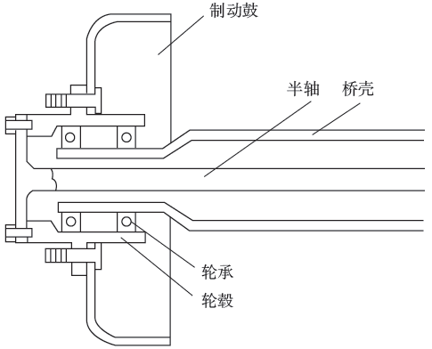
半轴和桥壳
全浮式半轴支承

Slide 18
半轴和桥壳
②半浮式半轴支承
图1-170为半浮式支承示意图，与全浮式内端相同，半轴与桥壳不受弯矩，同样是借差速器壳轴颈通过轴承支承在桥壳上，外端与轮毂直接配合，且半轴直接通过轴承支承在桥壳上。显然，此时作用在车轮上的各种反力都必经过半轴传给驱动桥壳。由于这种文承型式半轴内端不承受弯矩，外端却承受全部弯矩，故称为半浮式。

Slide 19
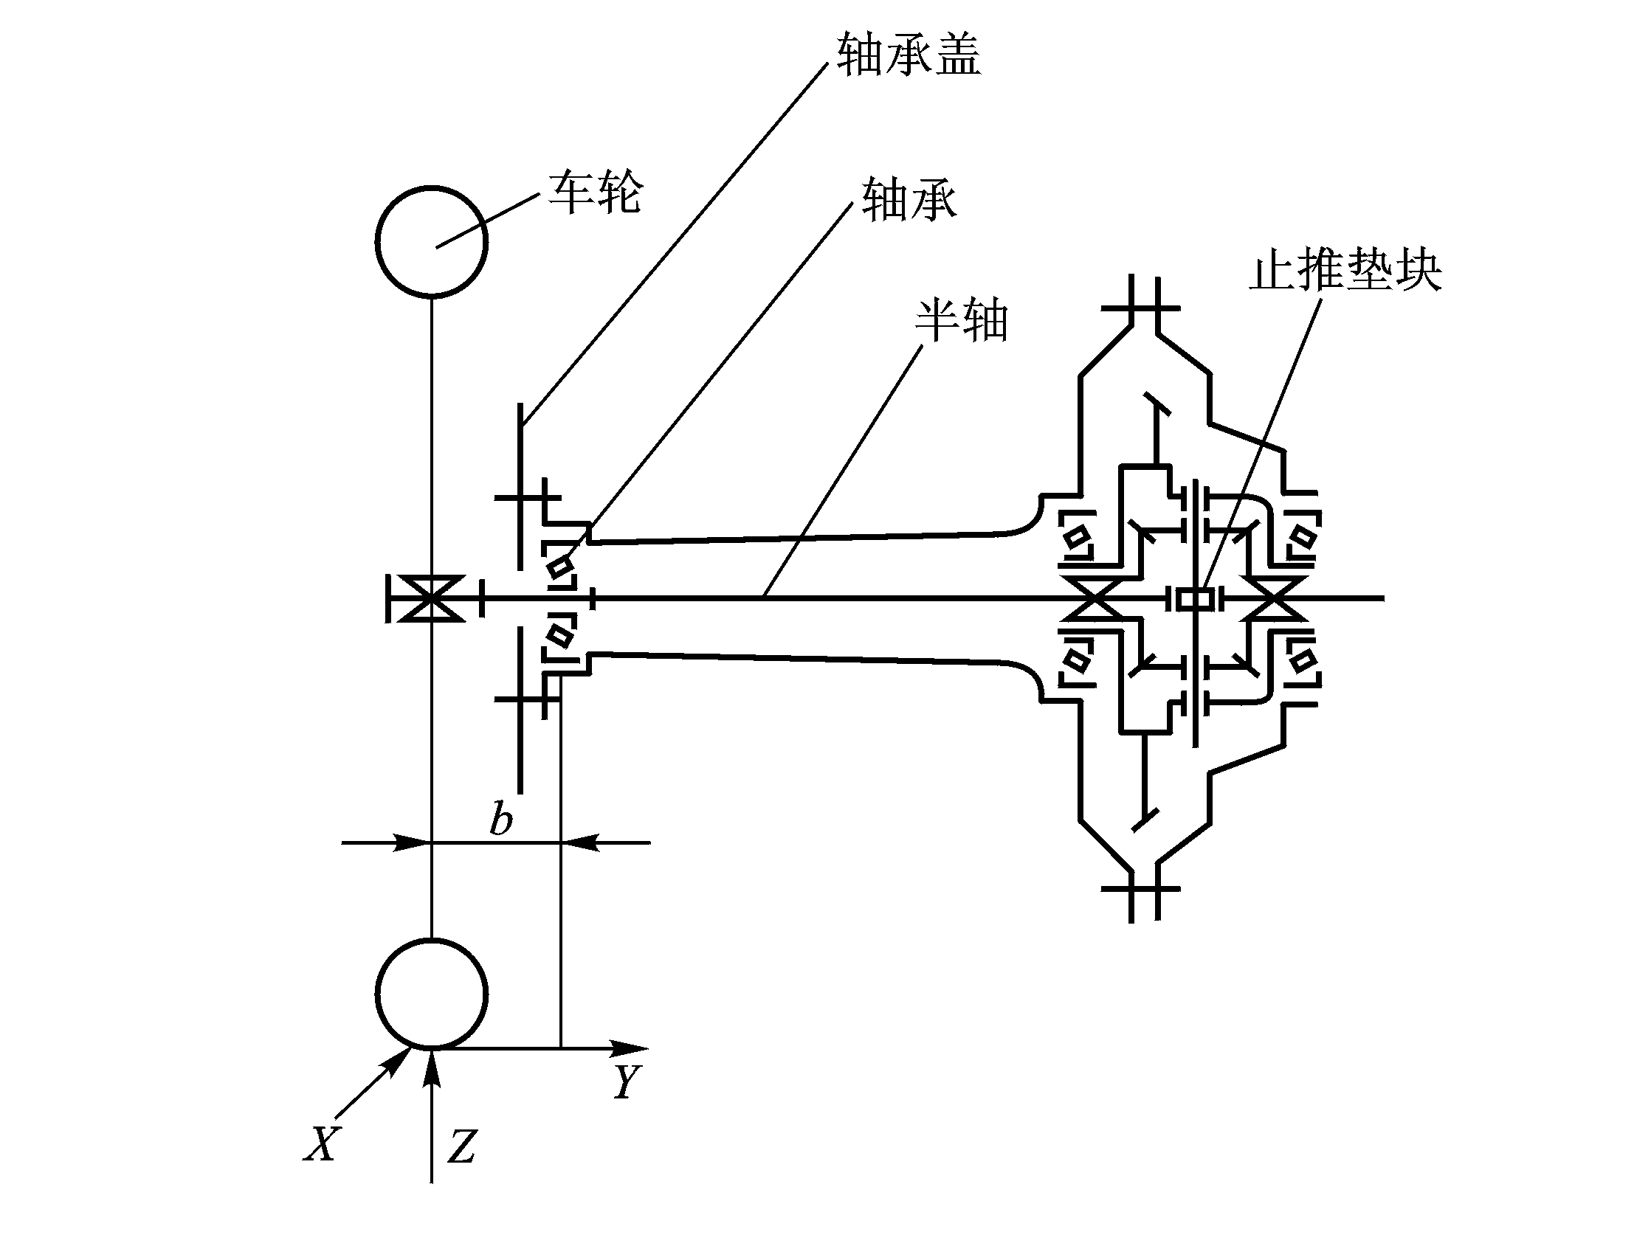
半轴和桥壳
半浮式半轴支承

Slide 20
半轴和桥壳
桥壳
①整体式桥壳
其中部为一环形空心壳体，两端压入半轴套管，并用螺钉止动。半轴套管于壳中伸出部分安装轮毂轴承，端部制有螺纹用以安装轮毂轴承调整螺母和锁紧螺母，桥壳上突缘盘用来固定制动底板。主减速器、差速器预先装在主减速器壳内，并用螺钉固定在桥壳环状空心壳体前端面上，桥壳后端面的大孔可用来检查主减速器的工作情况，后盖上装有检查油面用的螺塞。
整体式桥壳常见有整体铸造、中段铸造、压入钢管、钢板冲压焊接等型式。

Slide 21
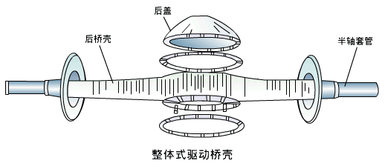
半轴和桥壳

Slide 22
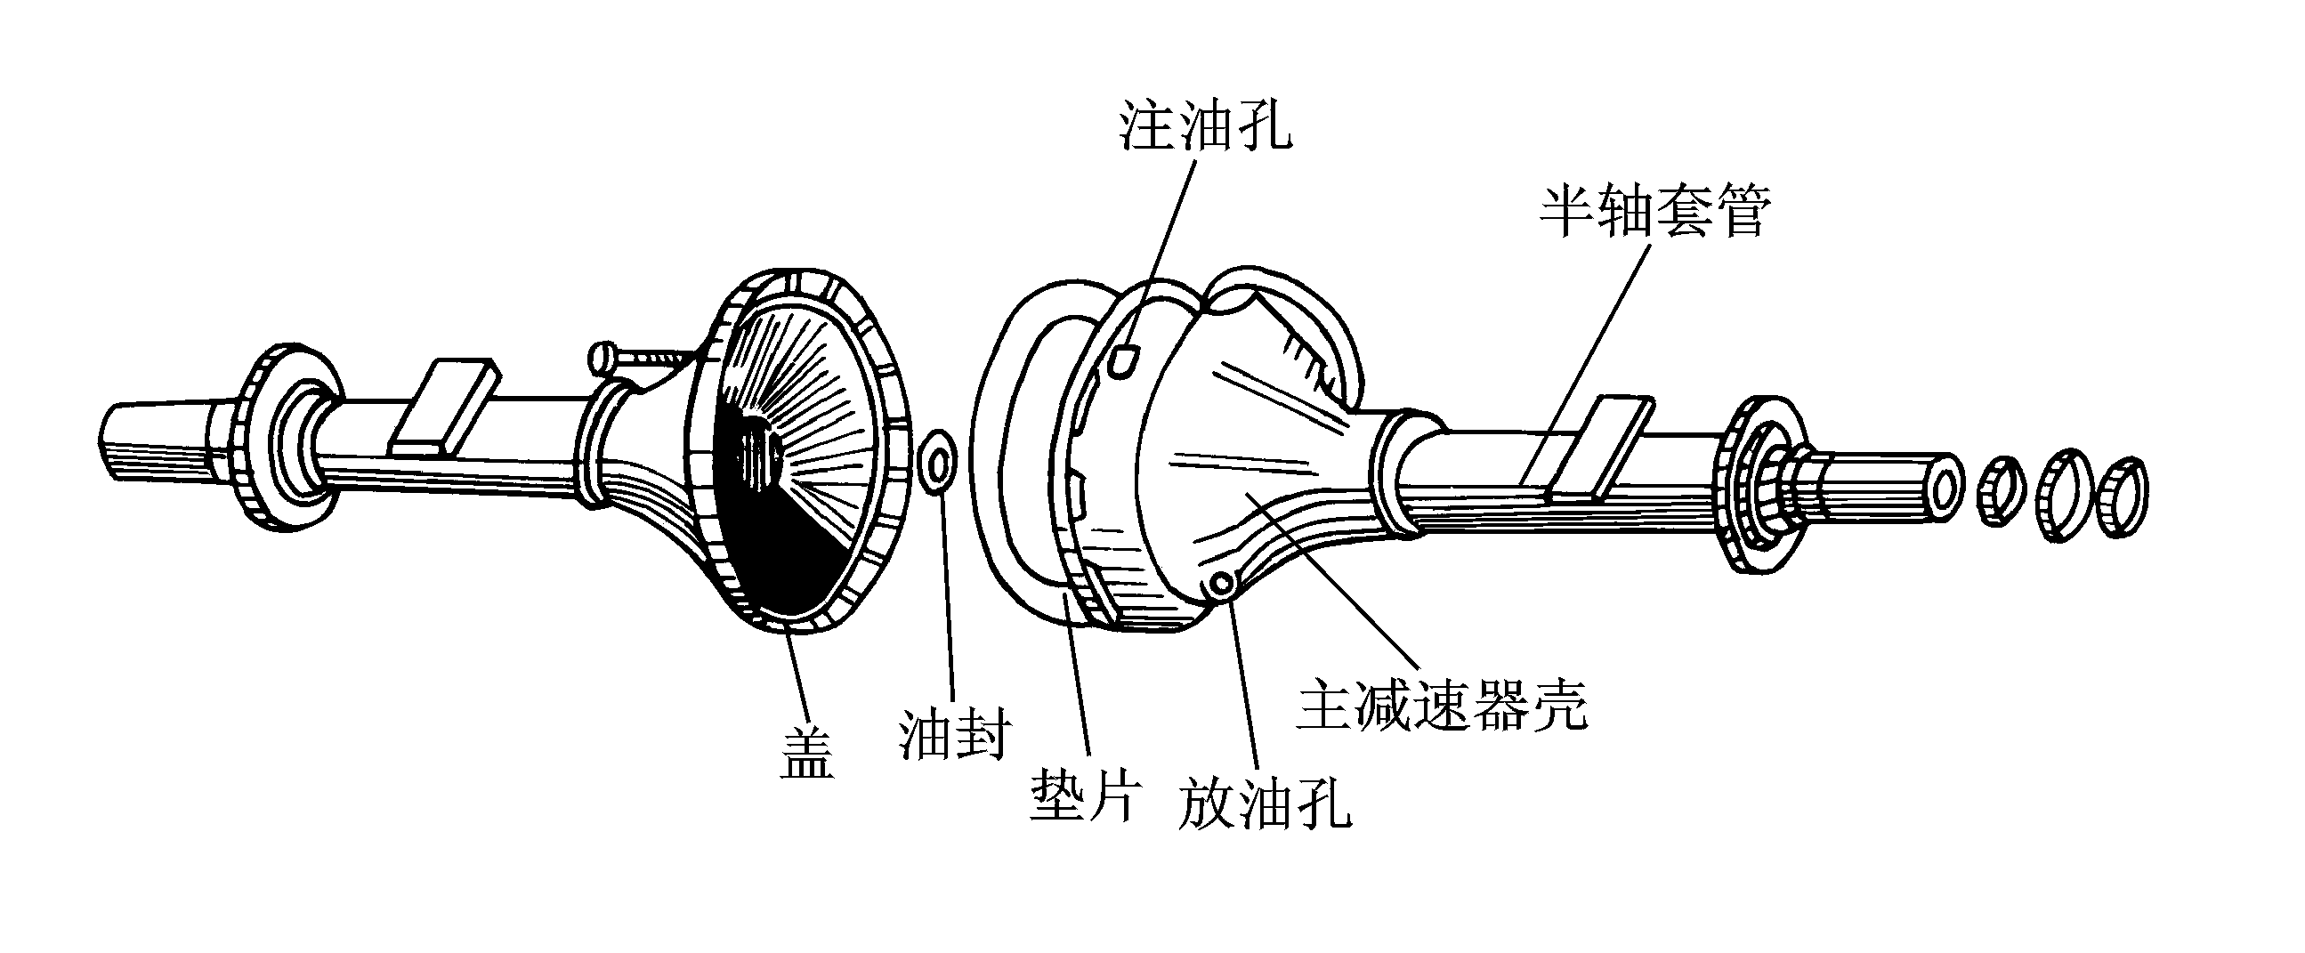
半轴和桥壳
②分段式桥壳
分段式桥壳一般由两段组成为一个由两段组成的两段式桥壳，中间用螺栓连成一体，它由主减速器壳、盖和两个半轴套管组成。分段式桥壳铸造加工简便，但维修、保养十分不便。当拆检主减速器时，必须把整个驱动桥从汽车上拆卸下来，目前很少采用。

Slide 23

项目 2
驱动桥维护
半轴油封更换
变速器与主减速器的维护

Slide 24

半轴油封更换
放出变速器内的齿轮油。
拆下传动轴，拧下半轴固定螺栓，拉出半轴。
撬出半轴油封时，在新油封刃口间填充多用途润滑脂，然后用专用工具压入油封。
装入半轴，以20N·m力矩拧紧其紧固螺栓。
重新安好传动轴。

Slide 25
变速器与主减速器的维护
检查等角速万向节防尘罩等有无渗漏和损坏。
目测变速器与主减速器有无渗漏，检查油液液面，根据需要添加双曲线齿轮油。

Slide 26

项目 3
驱动桥常见故障与排除

Slide 27

故障：驱动桥有异响
（1）故障现象
汽车行驶时，在驱动桥处有异响，且车速越高响声越大，当低速或脱挡时，响声减小或消失。
（2）故障原因
①齿轮或轴承严重磨损或损坏。
②主、从动齿轮配合间隙过大。
③从动齿轮或螺栓松动。
④差速器齿轮磨损严重、半轴内端和半轴齿轮花键槽磨损、松旷。

Slide 28
故障：驱动桥有异响
（3）故障的判断与排除
①行驶时有异响，脱挡时异响减弱或消失，车速越快，响声越大，故障原因与齿轮副的啮合情况有关：
起步、换挡或急剧改变车速时，有明显的敲击声，车速稳定后为连续的噪声，则为主、从动齿轮啮合间隙过大，应予调整啮合间隙。
行驶中有“当、当”的响声或突然出现强烈有节奏的金属敲击声，脱挡时响声减弱或消失，则为齿轮轮齿折断或齿面有损伤，应对齿轮拆下修理或更换。

Slide 29
故障：驱动桥有异响
（3）故障的判断与排除
高速行驶时有 “咝、咝”声，脱挡滑行时消失，则为主、从动齿轮啮合不良，应对主、从动齿轮啮合间隙及印痕进行检查，并检查从动齿轮是否偏摆，应予调整齿轮啮合印痕及啮合间隙。
② 行驶有异响，而脱挡滑行时异响减小但不消失，故障原因多与轴承磨损松旷或轴承预紧度过大有关。
当行驶中发出不规则金属敲击声，车速变化时响声明显，晃动传动轴万向节时，主动锥齿轮突缘能随之转动，则为主动锥齿轮轴承磨损或松旷，应予更换或调整轴承预紧力。

Slide 30
故障：驱动桥有异响
（3）故障的判断与排除
当汽车低速行驶，尤其在脱挡滑行接近停车时，发出"硬，硬"声，且车辆伴有振动，则为差速器轴承松旷或润滑油不足，应予更换轴承或调整轴承预紧力，按标准添加齿轮油。
支起驱动桥用手转动主动锥齿轮突缘时感到费劲，高速行驶时，出现尖锐噪声，并伴有主减速器壳过热，则为轴承预紧力过大。应调整轴承紧力。
低速行驶时，有连续的“嗷嗷”声，车速加快响声加大，支起驱动，用手转动主动锥齿轮突缘时，没有一点松旷量，则为主、从动齿轮啮合间隙过小，应调整主、从动齿轮啮合间隙。

Slide 31
故障：驱动桥有异响
（3）故障的判断与排除
③转弯时有异响，直行时无异响，出现这种现象多为差速器故障。
顶起驱动桥变速器置空挡位置，转动一侧齿轮，两轮转向不同且有异响，则为行星齿轮表面损伤或折断；若两轮转向相同，则为行星齿轮与行星齿轮轴卡滞，应予检修。

Slide 32
故障：驱动桥局部过热
（1）故障现象
当汽车行驶一段路程后，用手触摸驱动桥壳时，有烫手感觉。
（2）故障原因
①轴承装配过紧。
②齿轮啮合间隙过小。
③缺少齿轮油或齿轮油粘度过小。

Slide 33
故障：驱动桥局部过热
（3）故障的判断与排除
结合发热部位逐次检查予以排除。
①主动锥齿轮轴承部位发热，系轴承预紧力过大或润滑油不足、变质。
②主、从动锥齿轮轴承座部位发热或油温过高，系主、从动齿轮啮合间隙过小或轴承外圈松动。

Slide 34
故障：驱动桥局部漏油
（1）故障现象
齿轮油经后桥主减速器油封或衬垫向外渗漏。
（2）故障原因
①主减速器油封损坏，密封不良。
②半轴油封损坏。
③与油封接触的轴颈磨损，表面有沟槽。
④衬垫损坏或紧固螺栓松动。
⑤齿轮油加注过多。

Slide 35
故障：驱动桥局部过热
（3）故障的判断与排除
①齿轮油自半轴突缘同围渗出，系半轴油封不良。
②主减速器主动齿轮突缘处漏油。说明该处油封不良或突缘轴颈磨损，产生沟槽。
③其它部位漏油可根据油迹查明原因，并予排除。

Slide 36

项目 6
驱动桥主要零件的检修

Slide 37
CA1091E型主减速器及差速器的检修
分解
拆下驱动桥壳的放油螺塞，将油放净，再拧下左、右半轴和主减速器与驱动桥壳相连接的固定螺栓，将主减速器取出。
把主减速器总成放在清洗机或碱水中进行清洗。

Slide 38
CA1091E型主减速器及差速器的检修
分解
分解主减速器总成
把主减速器总成放在专用工作台上，松开差速器轴承盖的紧固螺栓，并在轴承盖上作上装配记号，然后取下差速器轴承盖及调整螺母、并分别把左、右调整螺母和轴承外圈划上标记，把差速器连同圆柱从动齿轮从桥壳中取出，用专用拉器拉出差速器轴承内座圈。

Slide 39
CA1091E型主减速器及差速器的检修
分解
分解差速器总成
先拧下差速器的固定螺栓，在左、右侧盖上作出装配记号，然后把左、右侧盖分开，取出差速器十字轴及差速齿轮等（注意十字轴所对应组装的行星齿轮、球形垫圈不能错位）。

Slide 40
CA1091E型主减速器及差速器的检修
分解
拆圆柱主动齿轮轴（中间轴）左右侧盖固定螺栓，取下侧盖(左右侧盖下的调整垫片不能错位，要作好标记)，把主动圆柱齿轮连同被动圆锥齿轮取出，再用专用拉器拉下主动圆柱齿轮轴承内座圈。
拆下主动圆锥齿轮轴承座与主减速器壳固定的螺栓，拆下主动圆锥齿轮、轴承座等零部件。

Slide 41
CA1091E型主减速器及差速器的检修
分解
分解主动圆锥齿轮 先把主动圆锥齿轮轴上的槽形螺母开口销拔下，拧下槽形螺母，然后取下突缘，再用专用工具拆下油封。用压具或手锤垫上软金属把主动圆锥齿轮轴从前轴退出，取下调整垫片，从轴颈上拉下后轴承内座圈。

Slide 42
CA1091E型主减速器及差速器的检修
主减速器及差速器的检修
①驱动桥齿轮的检修
检查主减速器主动齿轮、从动齿轮、行星齿轮和半轴齿轮的轮齿表面接触情况，看是否有刮伤、裂纹或严重磨损，必要时应更换不合格的齿轮。主减速器主、从动齿轮必须成对更换。

Slide 43
CA1091E型主减速器及差速器的检修
主减速器及差速器的检修
a. 主减速器主、从动齿轮工作面上不得有明显斑点、剥落及缺损。对轻微的斑点、剥落 可打磨后继续使用，轮齿工作表面上斑点面积不应大于工作面的30%，且不超过齿高1/3，齿长方向不大于1/5，齿端部缺损，不得超过齿高2/3，沿齿长方向不超过1/10，齿面不得有锐角相毛刺，修磨后在不影响正常啮合间隙时允许使用，否则应予以更换。

Slide 44
CA1091E型主减速器及差速器的检修
主减速器及差速器的检修
b.行星齿轮和半轴齿轮工作面上，不允许有明显的疲劳剥落，齿面上轻微的锈蚀和擦伤，允许继续使用，齿轮背面的环形擦伤宽度超过1/3时，修磨后可继续使用。

Slide 45
CA1091E型主减速器及差速器的检修
主减速器及差速器的检修
② 检查主减速器齿轮的啮合间隙
用百分表触头垂直抵住从动锥齿轮轮齿大端的凸面，对圆周均匀分布的不少于3个齿进行测量啮合间隙，载货车装配齿轮啮合间隙为接0.15～0.40mm，轿车和轻型汽车的啮合间隙0.13～0.18mm，如齿隙超过规定则应调整差速器侧向轴承的预紧力。

Slide 46
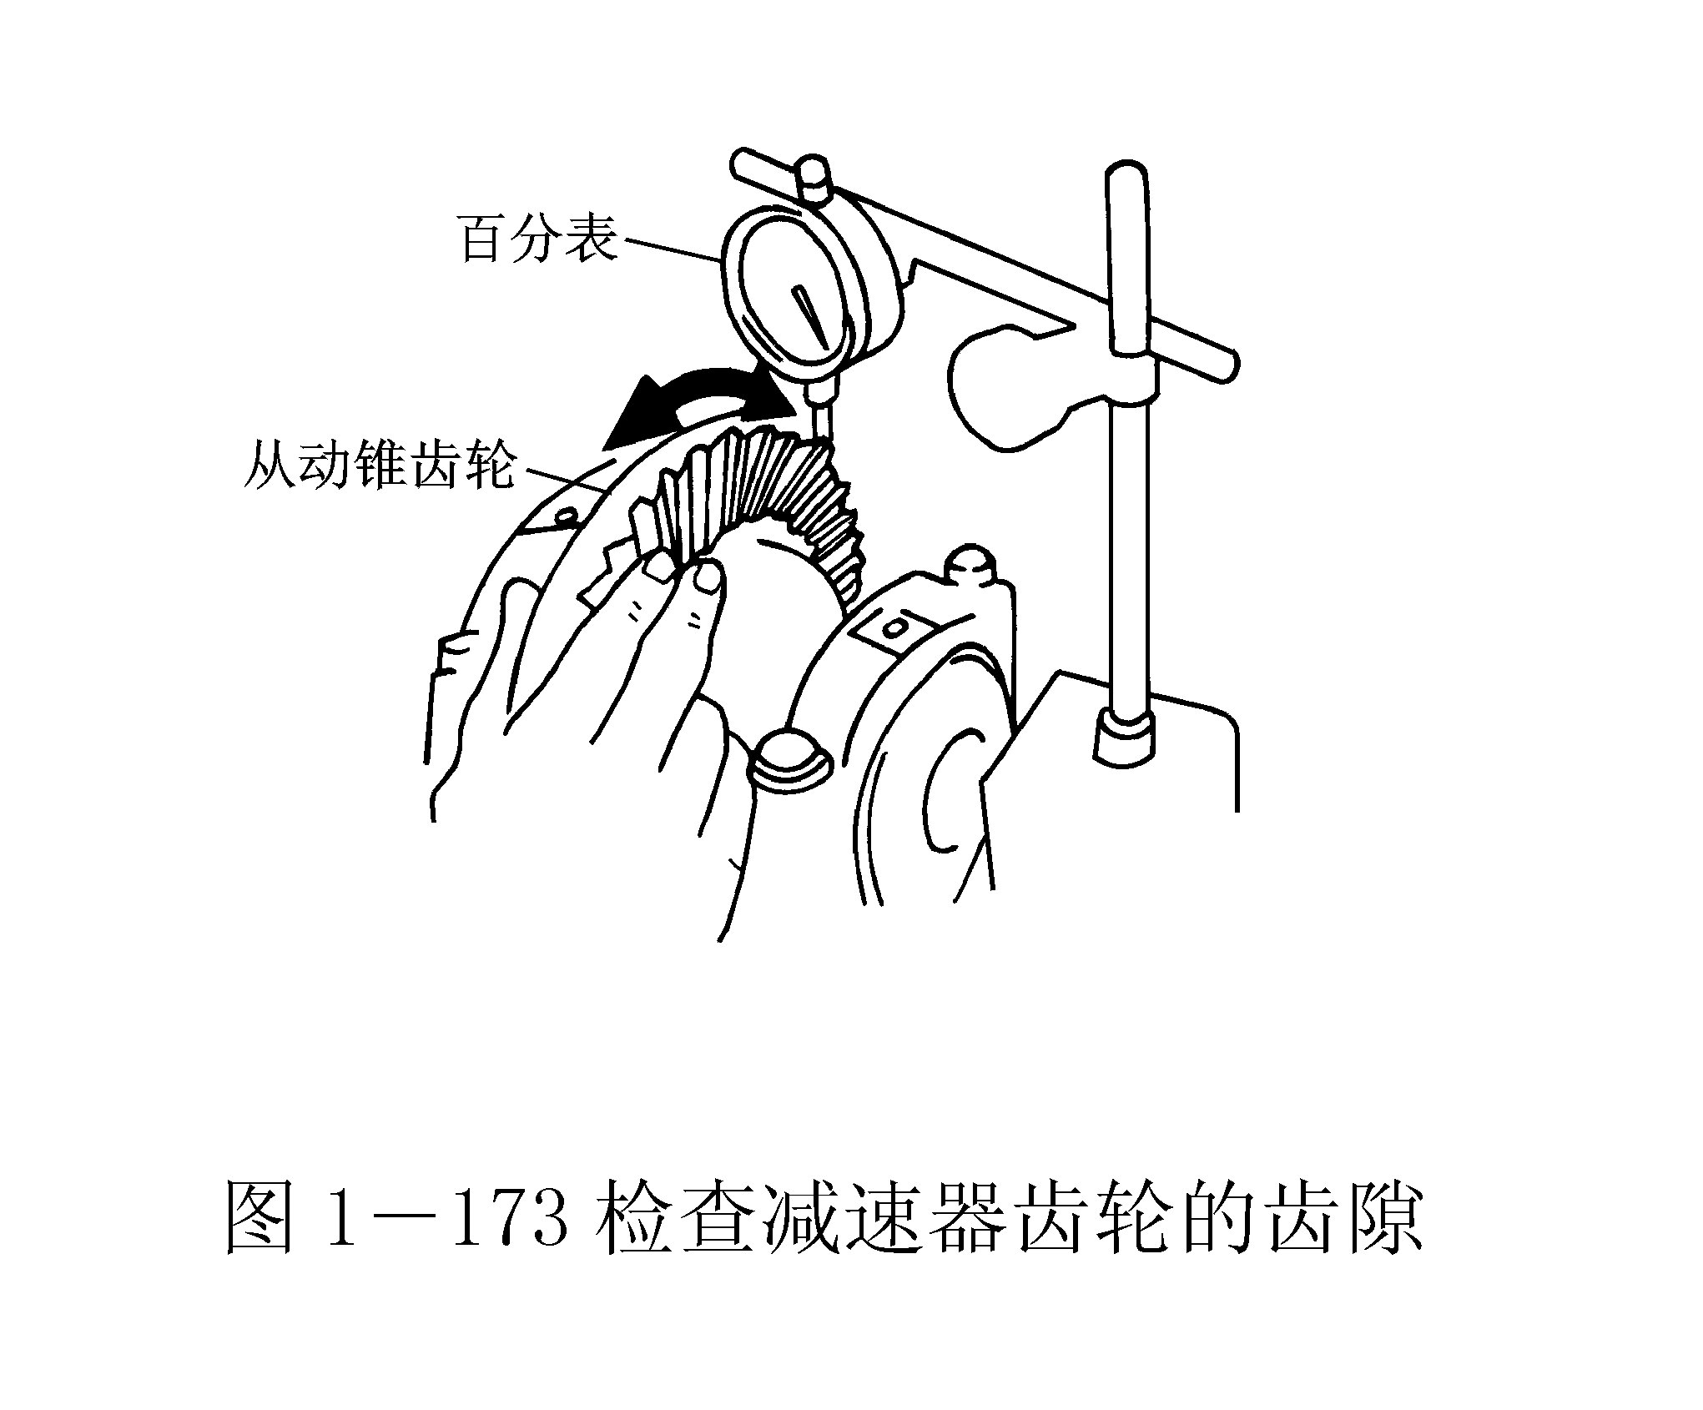
CA1091E型主减速器及差速器的检修

Slide 47
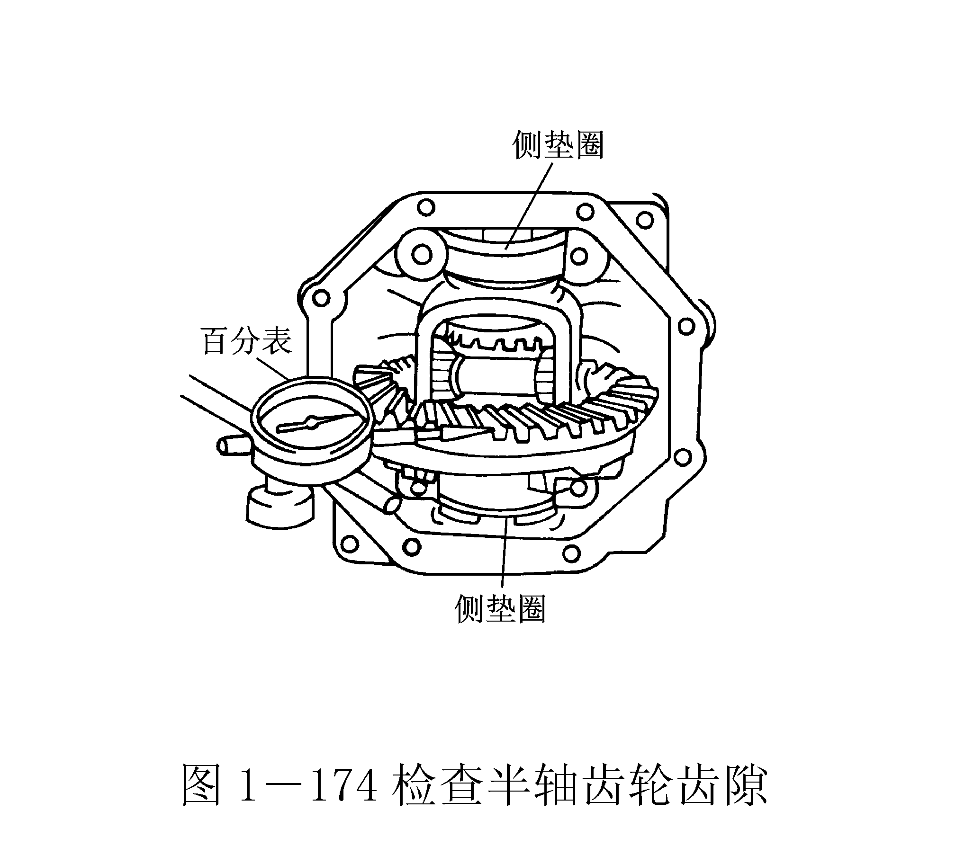
CA1091E型主减速器及差速器的检修
主减速器及差速器的检修
③ 检查半轴齿轮的齿隙
装配间隙应为0.05～0.20mm，如间隙不当可选用不同厚度的止推垫圈予以调整。

Slide 48
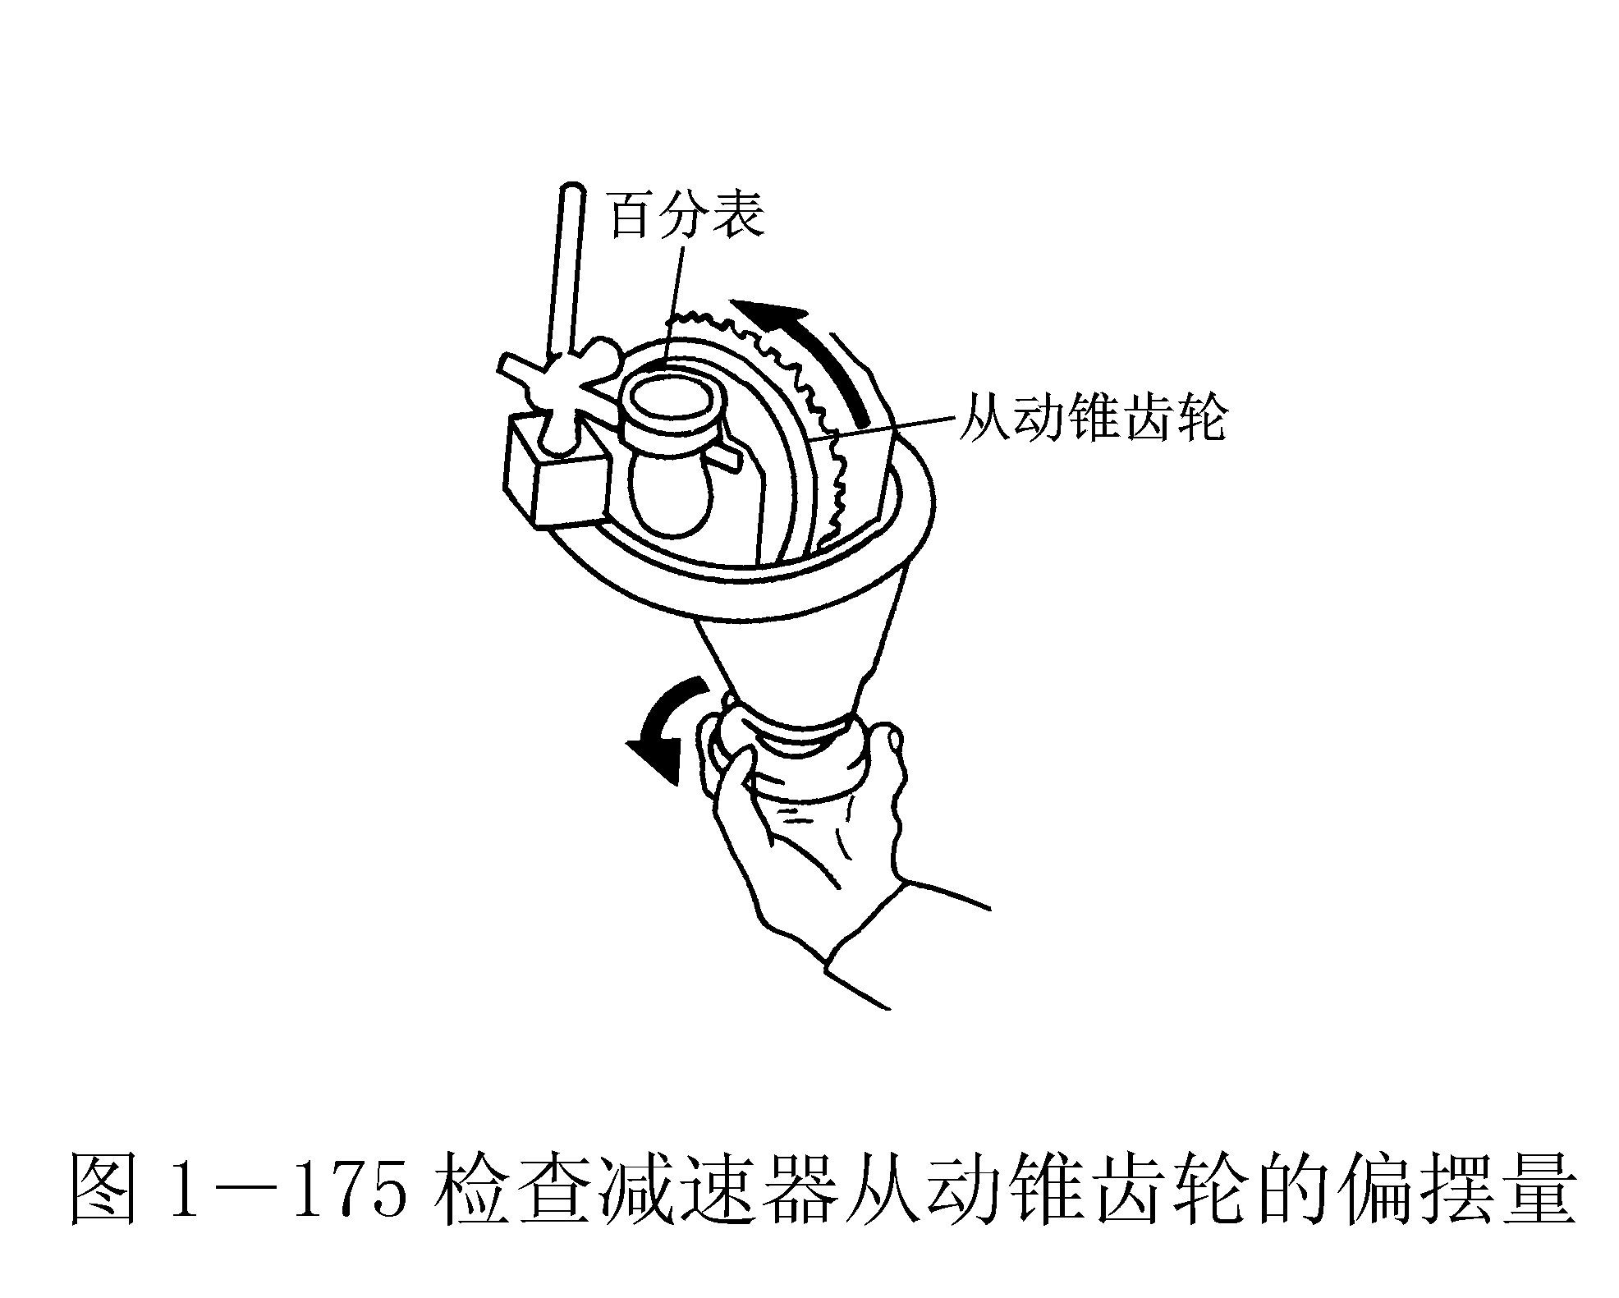
CA1091E型主减速器及差速器的检修
主减速器及差速器的检修
④ 检查从动锥齿轮的偏摆量 最大偏摆量为0.10mm，如偏摆量超限，则应成套更换齿轮。

Slide 49
CA1091E型主减速器及差速器的检修
主减速器壳、差速器壳及轴和轴孔的检修
①差速器壳不允许有任何性质的裂纹、壳体与行星齿轮垫片、差速器半轴齿轮之间的接触处，应光滑无沟槽；若有轻微沟槽或磨损，可修磨后继续使用，否则应予更换或予以修理。

Slide 50
CA1091E型主减速器及差速器的检修
主减速器壳、差速器壳及轴和轴孔的检修
②差速器壳上行星齿轮轴孔与行星齿轮轴的配合间隙不得大于0.1～0.I5mm，半轴齿轮轴颈与壳孔的配合为间隙配合，应无明显松旷感觉，否则应予更换或修理。

Slide 51
CA1091E型主减速器及差速器的检修
主减速器壳、差速器壳及轴和轴孔的检修
③轴承与轴颈的配合间隙，应符合装配的技术规范要求：主动锥齿轮轴承与齿轮轴颈的配合；内轴颈为过盈配合；外轴颈为间隙配合；径向应无间隙感，超过规定应予更换或修理；差速器壳两端轴颈与轴承配合为过盈配合。如不符合规定应予修复。

Slide 52
CA1091E型主减速器及差速器的检修
主减速器壳、差速器壳及轴和轴孔的检修
④主减速器壳体应无裂纹，壳体上各部螺纹损伤应不得多于2牙，否则应予更换。

Slide 53
CA1091E型主减速器及差速器的检修
驱动桥壳的检修
驱动桥壳常发生弯曲变形、断裂等损伤，驱动桥壳经检查弯曲变形超过大修允许极限值时，应进行校正。弯曲变形的检查应在上、下方向，也可在前、后方向。

Slide 54
CA1091E型主减速器及差速器的检修
驱动桥壳的检修
①整体式桥壳检查方法
a．用比桥壳长50mm、直径比桥壳内径小2mm的钢管插入壳内，如能自动转动，即为符合要求；
b. 用细线穿过壳体两端，并拴上重物，细线如能与壳壁贴合，即为符合要求。为提高检验准确度，可使壳体每转过45°测量一次。

Slide 55
CA1091E型主减速器及差速器的检修
驱动桥壳的检修
②分开式桥壳的检修
采用测量从制动底板突缘到两半壳体结合面之间的距离，要求相对位置测得的距离差不超过2mm，超过时，可在压床上进行冷压校正。当弯曲严重时可采用加热校正，但加热温度不得超过700℃，以免影响材料的强度。

Slide 56
CA1091E型主减速器及差速器的检修
驱动桥壳的检修
③ 裂纹的检修
可用检视或敲击法检查，如有裂纹则予以更换。

Slide 57
CA1091E型主减速器及差速器的检修
半轴的检修
①半轴内端花键齿或半轴齿轮花键齿磨损，会使半轴齿轮与半轴花键配合间隙变大，应予以更换。
②半轴不得有裂纹或断裂，否则应予更换。
③半轴突缘螺栓孔磨损应予修复。

Slide 58
CA1091E型主减速器及差速器的检修
半轴的检修
④半轴内端键齿扭斜应予更换。
⑤半轴弯曲检查采用百分表测量半轴中部的偏转量。摆差不得超过2mm。否则应予更换或校正；半轴突缘平面应与半轴中心线垂直，当以半轴中心线为回转中心，检查半轴突缘平面时，半轴应无弯曲，偏摆量应不大于0.20mm。

Slide 59
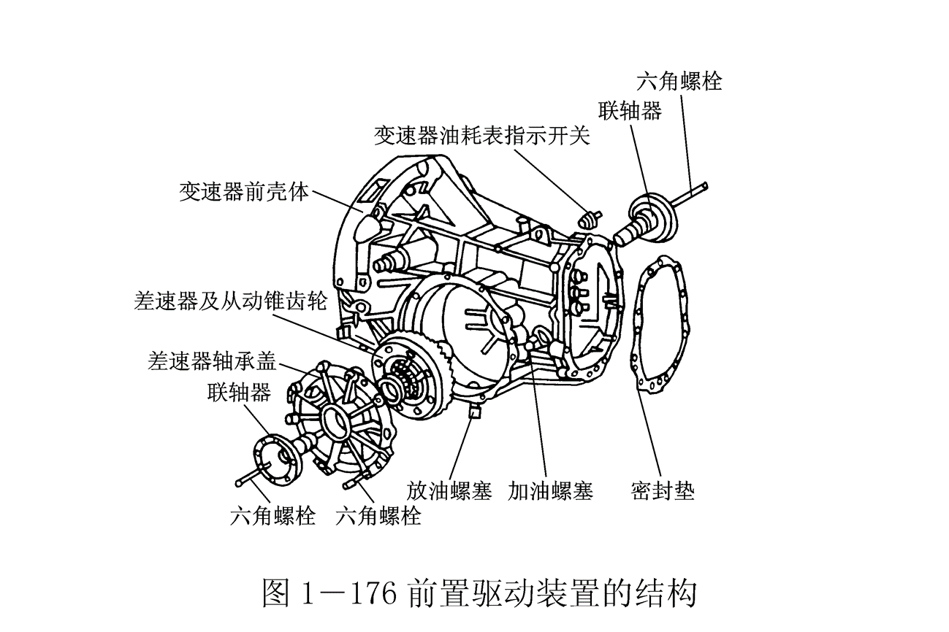
桑塔纳轿车主减速器及差速器的检修
主减速器及差速器的分解
将车上拆下的驱动桥总成固定在工作台架上，分解如下:
①拆下半轴及差速器轴承盖紧固螺栓，从变速器速器总成。

Slide 60
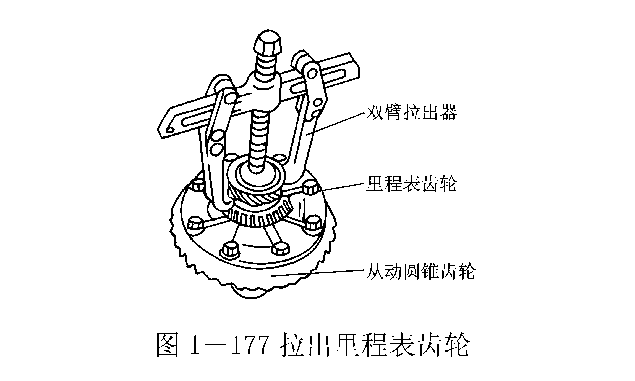
桑塔纳轿车主减速器及差速器的检修
主减速器及差速器的分解
②拆除行星齿轮轴锁销或卡簧，取出行星齿轮轴，转动半轴齿轮取出行星齿轮，拆下半轴齿轮及复合式止推片。

Slide 61
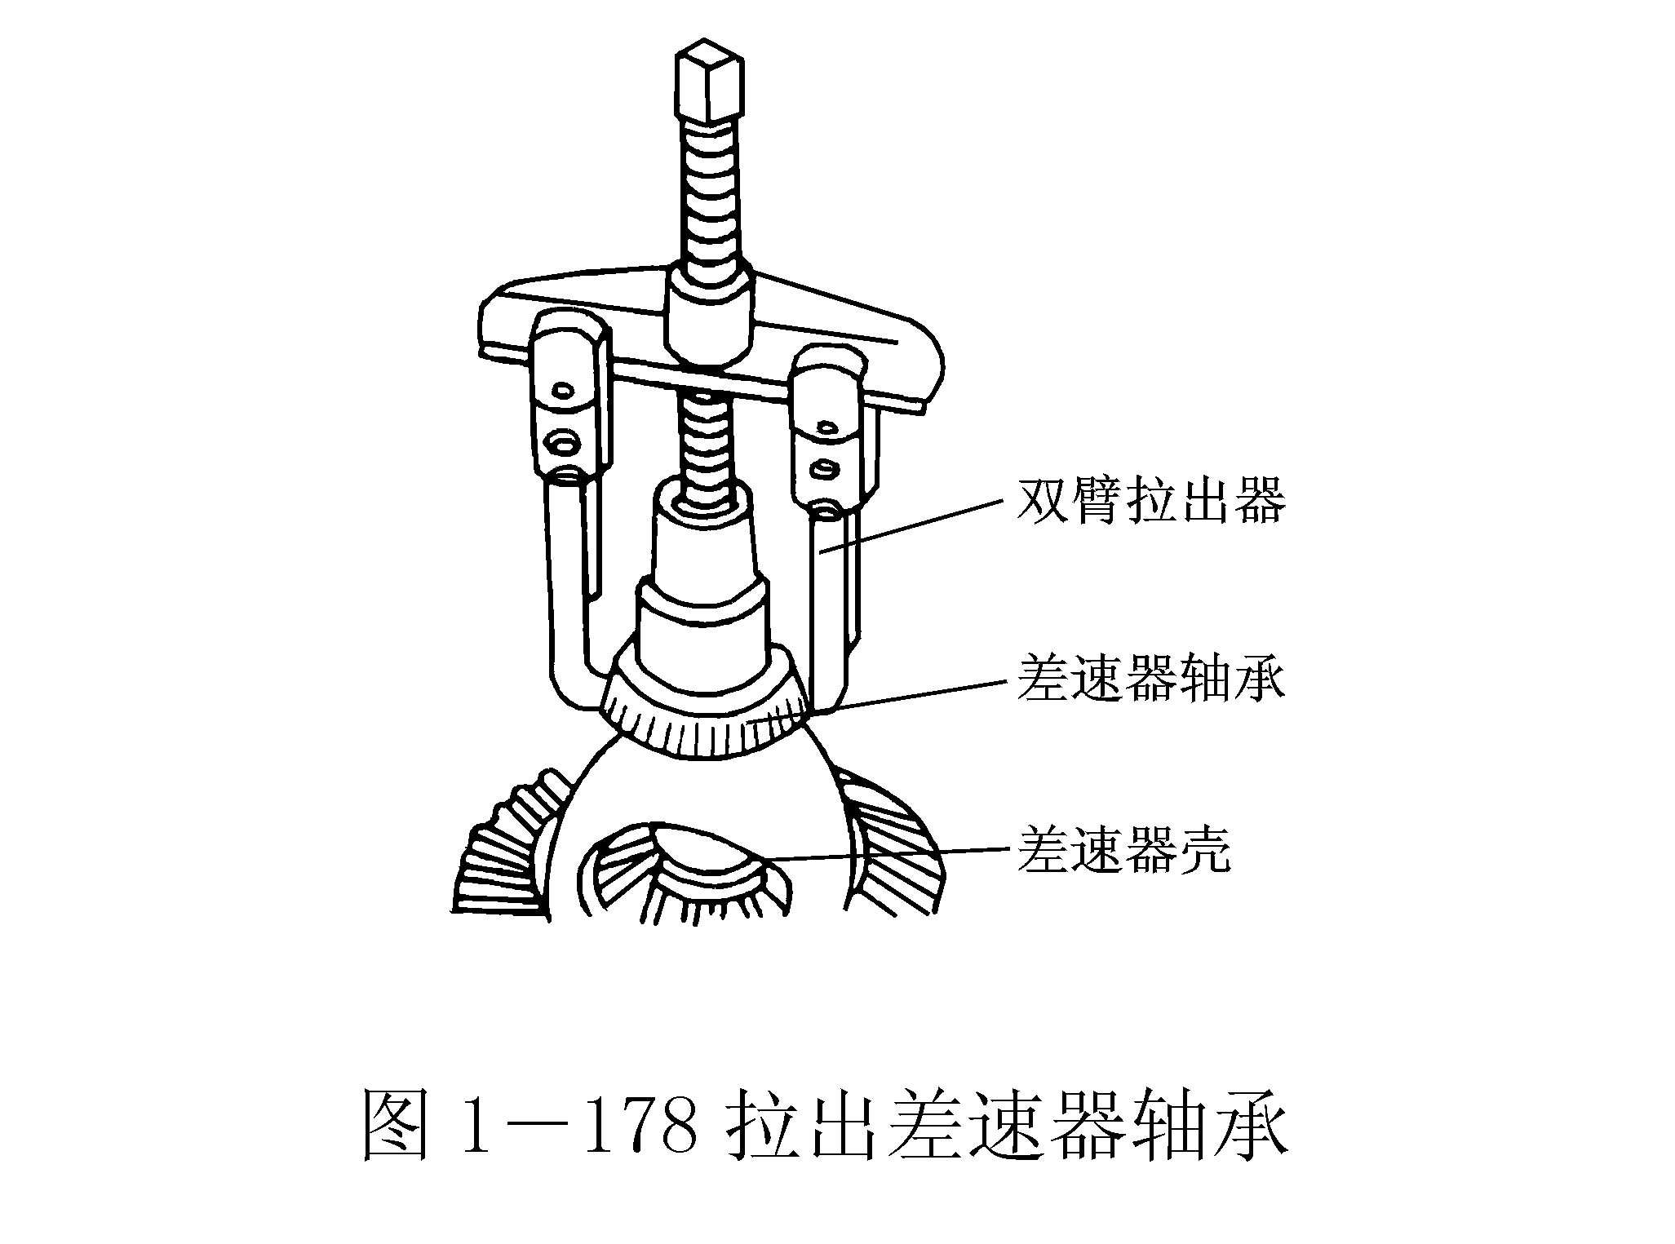
桑塔纳轿车主减速器及差速器的检修
主减速器及差速器的分解
③用拉出器从差速器壳上拉出里程表驱动齿轮、差速器轴承。

Slide 62
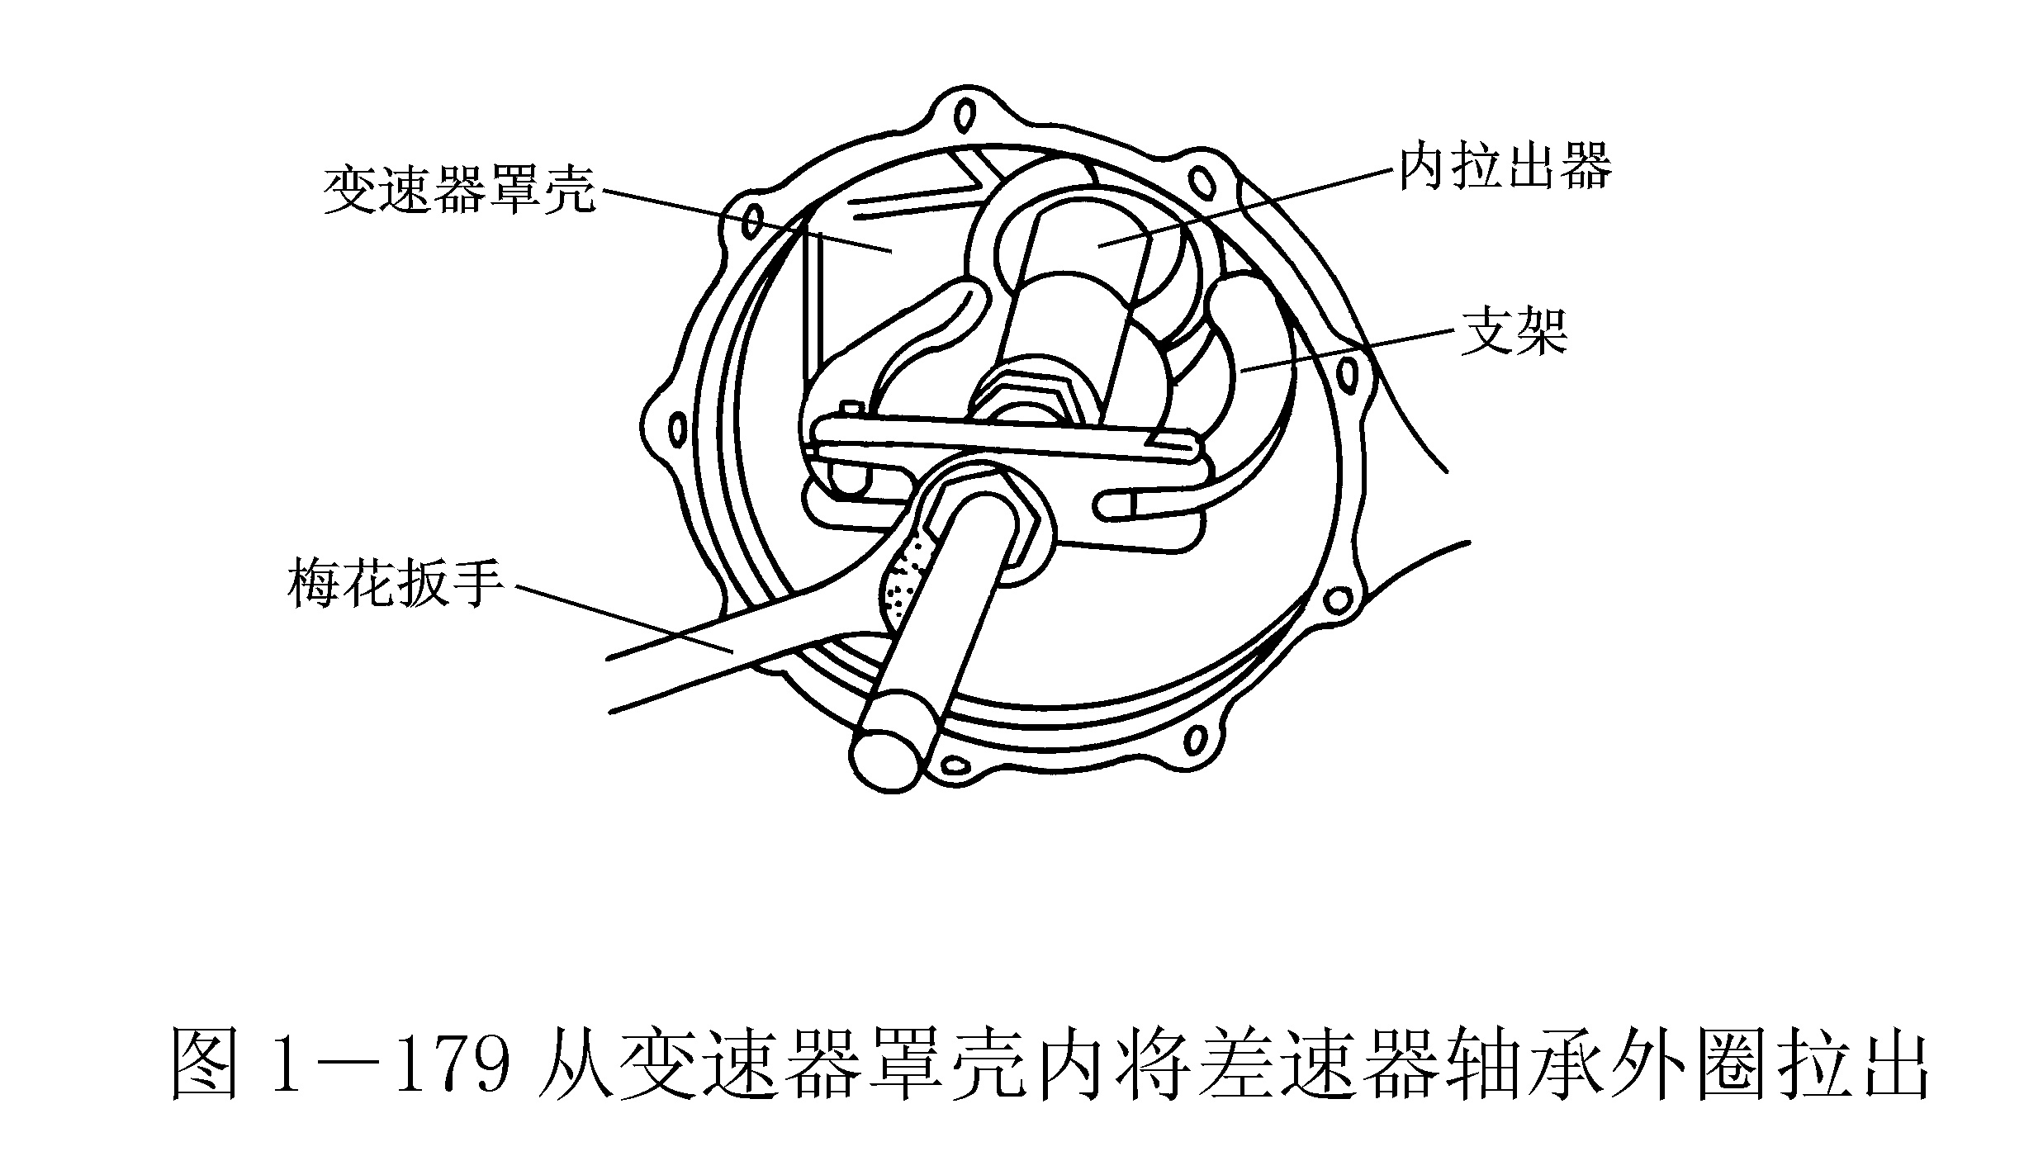
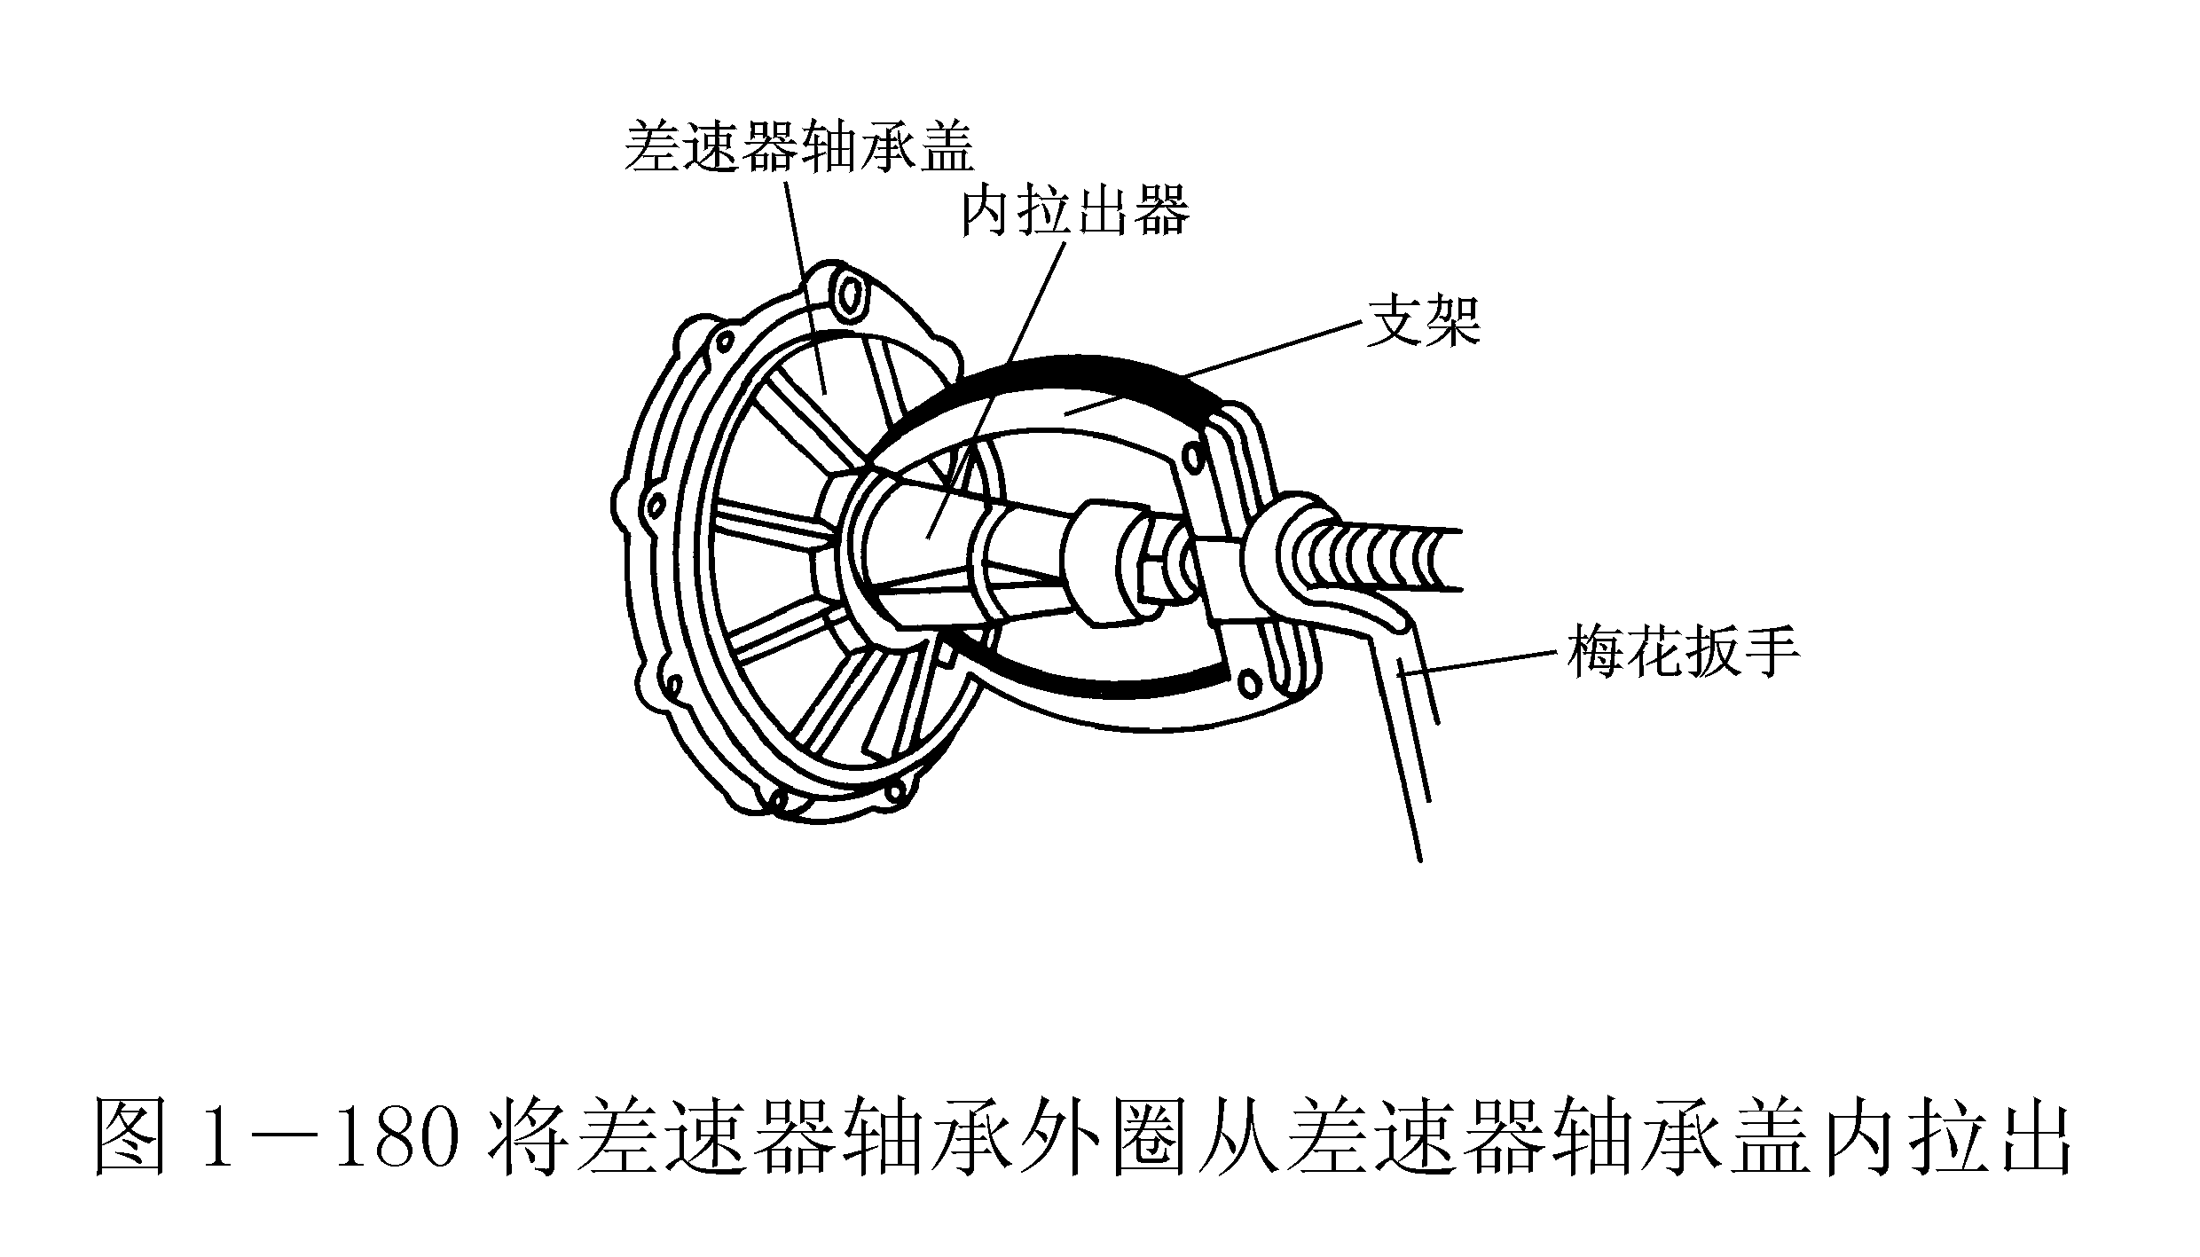
桑塔纳轿车主减速器及差速器的检修
主减速器及差速器的分解
用内拉出器从变速器壳体和差速器轴承盖上向内侧拉出轴承外圈，取出调整垫片，拆下油封。

Slide 63
桑塔纳轿车主减速器及差速器的检修
主减速器及差速器的分解
④拆下从动圆锥齿轮与差速器壳间连接螺栓，压下从动圆锥齿轮。

Slide 64
桑塔纳轿车主减速器及差速器的检修
主减速器及差速器主要零件的检修
①主减速器主、从动圆锥齿轮轮齿应无裂纹及明显的剥落现象，齿端缺损不得超过齿长的1/10或齿高的1/5。否则应成对更换主、从动齿轮。

Slide 65
桑塔纳轿车主减速器及差速器的检修
主减速器及差速器主要零件的检修
②行星齿轮和半轴齿轮应无裂纹，齿面疲劳剥落面积应不大于15%，齿厚磨损量不应大于0.20mm，否则应予更换。
③行星齿轮轴轴颈与行星齿轮内孔的配合间隙大于0.4mm，则与差速器壳承孔的配合松动，应予更换行星齿轮轴。

Slide 66
桑塔纳轿车主减速器及差速器的检修
主减速器及差速器主要零件的检修
④行星齿轮与差速器壳间隙为0.15～0.2mm，半轴齿轮与差速器壳的间隙为0.20~0.40mm，如过大应更换球形止推垫片总成。
⑤差速器支承轴承出现疲劳剥落及烧蚀，轴承外圈与壳体配合松动；里程表齿轮及从动圆锥齿轮磨损严重，均应更换新件。
⑥差速器壳体出现裂纹，差速器壳突缘端面的跳动量大于0.30mm，轴承磨损松旷，均应更换新件。

Slide 67

项目 5
驱动桥的装配、调整与磨合试验

Slide 68
驱动桥的装配、调整与磨合试验
驱动桥的装配精度要求高，装配质量对总成性能影响很大，如内部机件配合不当将会产生影响，加速机件磨损和损坏等故障。这样将会对汽车行驶的可靠性、安全性造成影响，因此装配调整驱动桥必须按技术规范要求进行，以保证装配质量。

Slide 69
CA1091E主减速器总成的装配与调整
主、从动锥齿轮的装配
主、从动圆锥齿轮装配时，要对其装配质量进行检查，一个是主、从动齿轮啮合间隙的检查，一个是主、从动圆锥齿轮轴承预紧度的检查、双级主减速器（CA1091E）的装配，应先进行主、从动齿圆锥齿轮的装配。

Slide 70
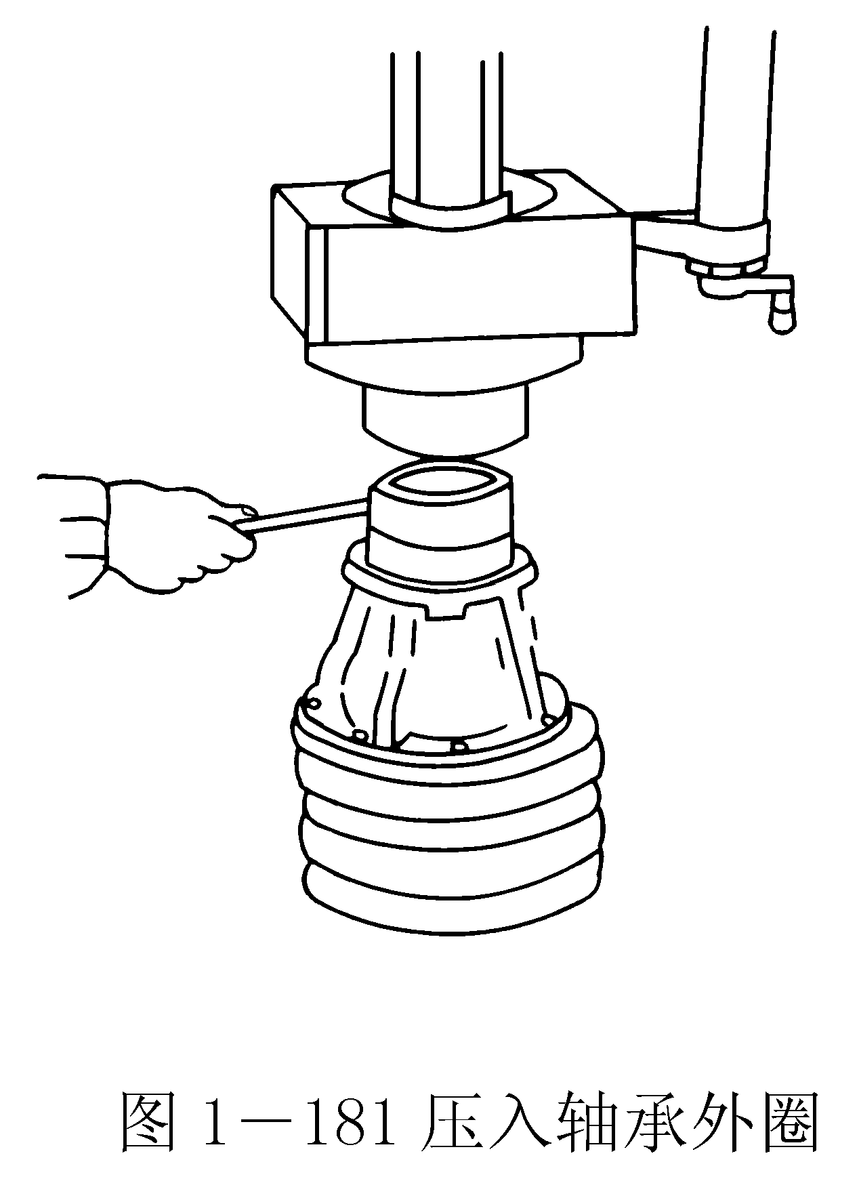
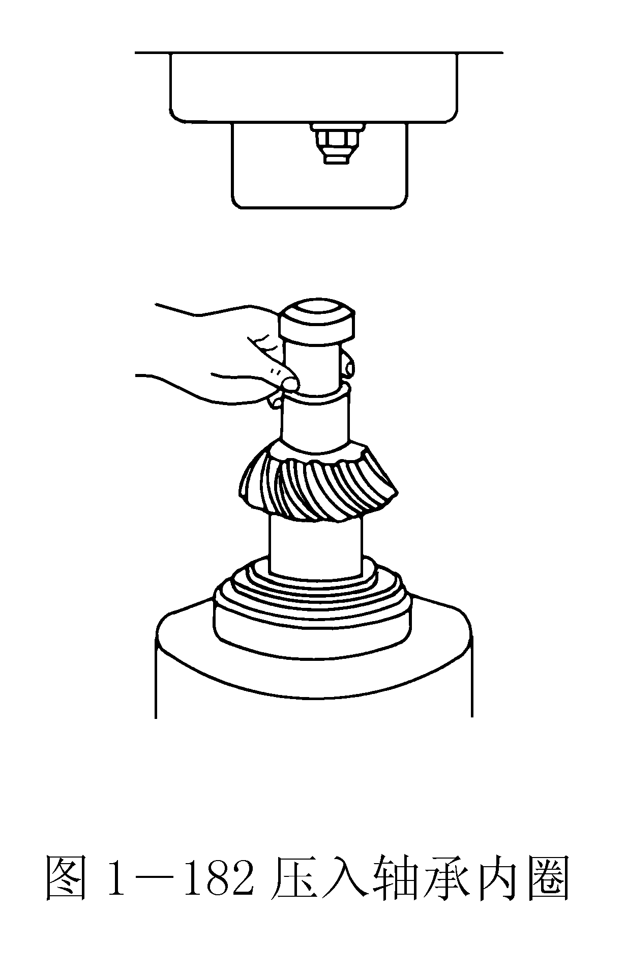
CA1091E主减速器总成的装配与调整
主、从动锥齿轮的装配
① 主动锥齿轮及轴承座的装配
a. 装配时，应将轴承等清洗干净，先将主动锥齿轮前后轴承外圈压入轴承座内。压时应将外圈锥面大端向外，如图1－181所示，再将后轴承内圈压到主动锥齿轮的轴颈上，如图1－182所示。

Slide 71
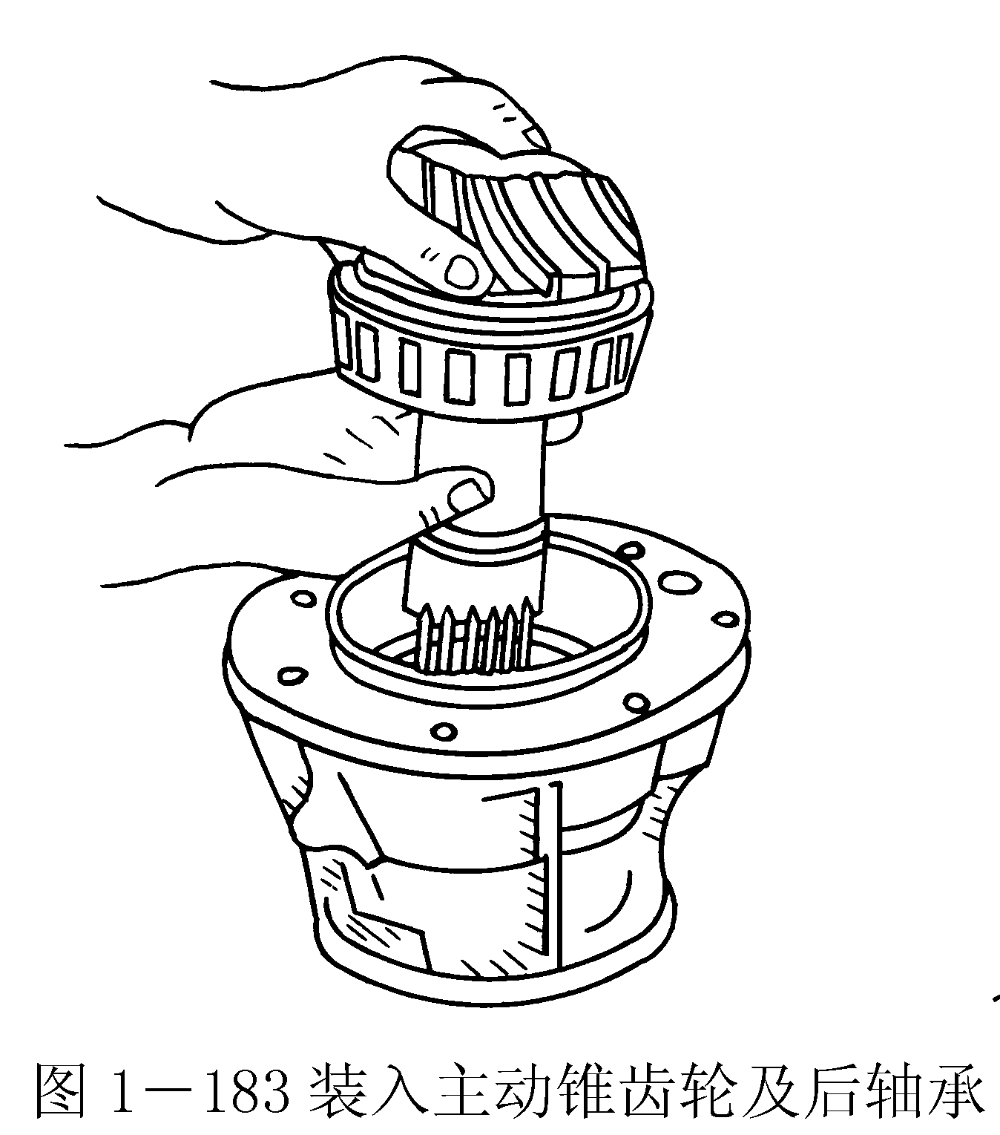
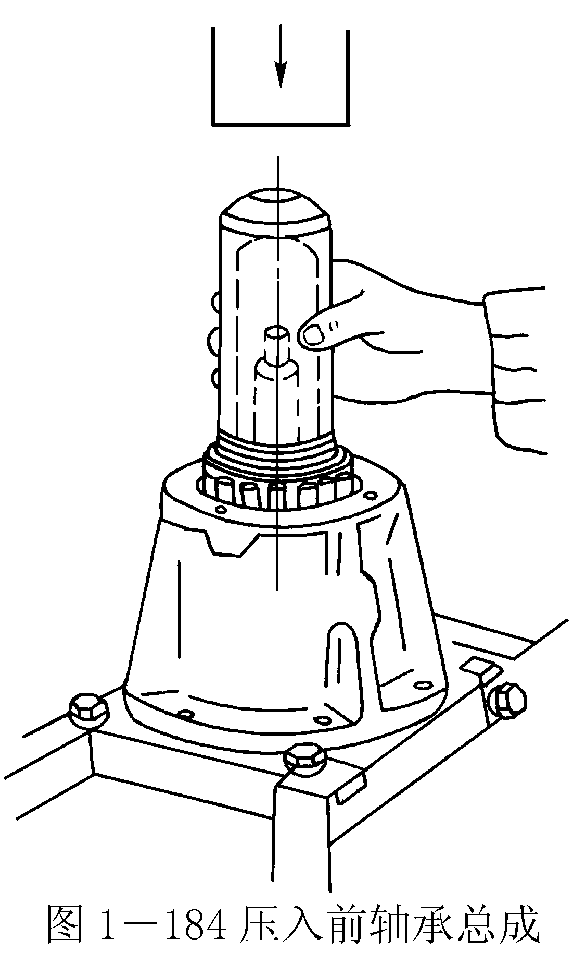
CA1091E主减速器总成的装配与调整
主、从动锥齿轮的装配
b. 然后把后轴承压入主动锥齿轮轴轴颈上，装入轴承座内(如图1－183所示）,接着依次装上调整垫片，压入前轴承总成（1－184）、油封、万向节突缘、平垫圈。按规定力矩拧紧槽形锁紧螺母，并用开口销锁死。

Slide 72
CA1091E主减速器总成的装配与调整
主、从动锥齿轮的装配
② 从动齿轮及轴承的装配
双级：
将主减速器中间轴轴颈压入左右轴承的内座圈，安装左右轴承，并连同从动锥齿轮一同装入主减速器壳内，在左、右两侧差速器壳盖的轴承外圈工作表面涂一层润滑油，然后将调整垫片、左有端盖一起装在主减速器壳上，然后接单级主减速器总成安装差速器的顺序，把差速器装入减速器壳内。

Slide 73
CA1091E主减速器总成的装配与调整
主、从动锥齿轮的装配
单级：
先用压力机或专用工具将差速器壳两轴颈外端压入左、右滚子轴承内圈，装上滚子轴承的滚动体及外圈；在轴承外圈工作面上涂一层润滑油，再装上调整螺母，并按规定扭矩拧紧，然后装上锁片锁死。

Slide 74
CA1091E主减速器总成的装配与调整
主、从动锥齿轮的装配
③差速器的装配（CA1091E） 差速器装配时，把垫片、齿轮的工作面及轴颈、轴孔处涂以润滑油，用压力机或专用工具把轴承内座圈压入左、右差速器壳的轴颈上，然后把差速器右半壳放在工作台上（轴颈向下放），再把半轴齿轮止推垫片和半轴齿轮一起装入右半壳内，然后把已装好后的行星齿轮十字轴装入差速器的十字槽中。

Slide 75
CA1091E主减速器总成的装配与调整
主、从动锥齿轮的装配
（注意：行星齿轮与十字轴要按原装配记号进行装复，十字轴与十字槽也按原位装复），最后在行星齿轮上装上半轴齿轮、止推垫圈，把左半壳扣合在右半壳上，注意校对记号，在左、右半壳螺栓孔中按规定穿入螺栓，装上锁片，按规定扭矩拧紧螺母，把锁片锁好。

Slide 76
CA1091E主减速器总成的装配与调整
CA1091E主减速器的调整
①轴承预紧度的调整
a.主动锥齿轮轴承预紧度的调整
采用预紧力矩调整法和量具测量法。
b. 从动锥齿轮预紧度的调整
（双级主减速器CA1091E型）
检查预紧度的方法：用手转动从动锥齿轮应能灵活转动，无阻滞现象，用弹簧秤测预紧力矩的调整方法来调整，调整后应保证左、右轴承有1.5-3.5N·m的预紧力，左、右盖固定螺栓应用80～90N·m力矩拧紧。

Slide 77
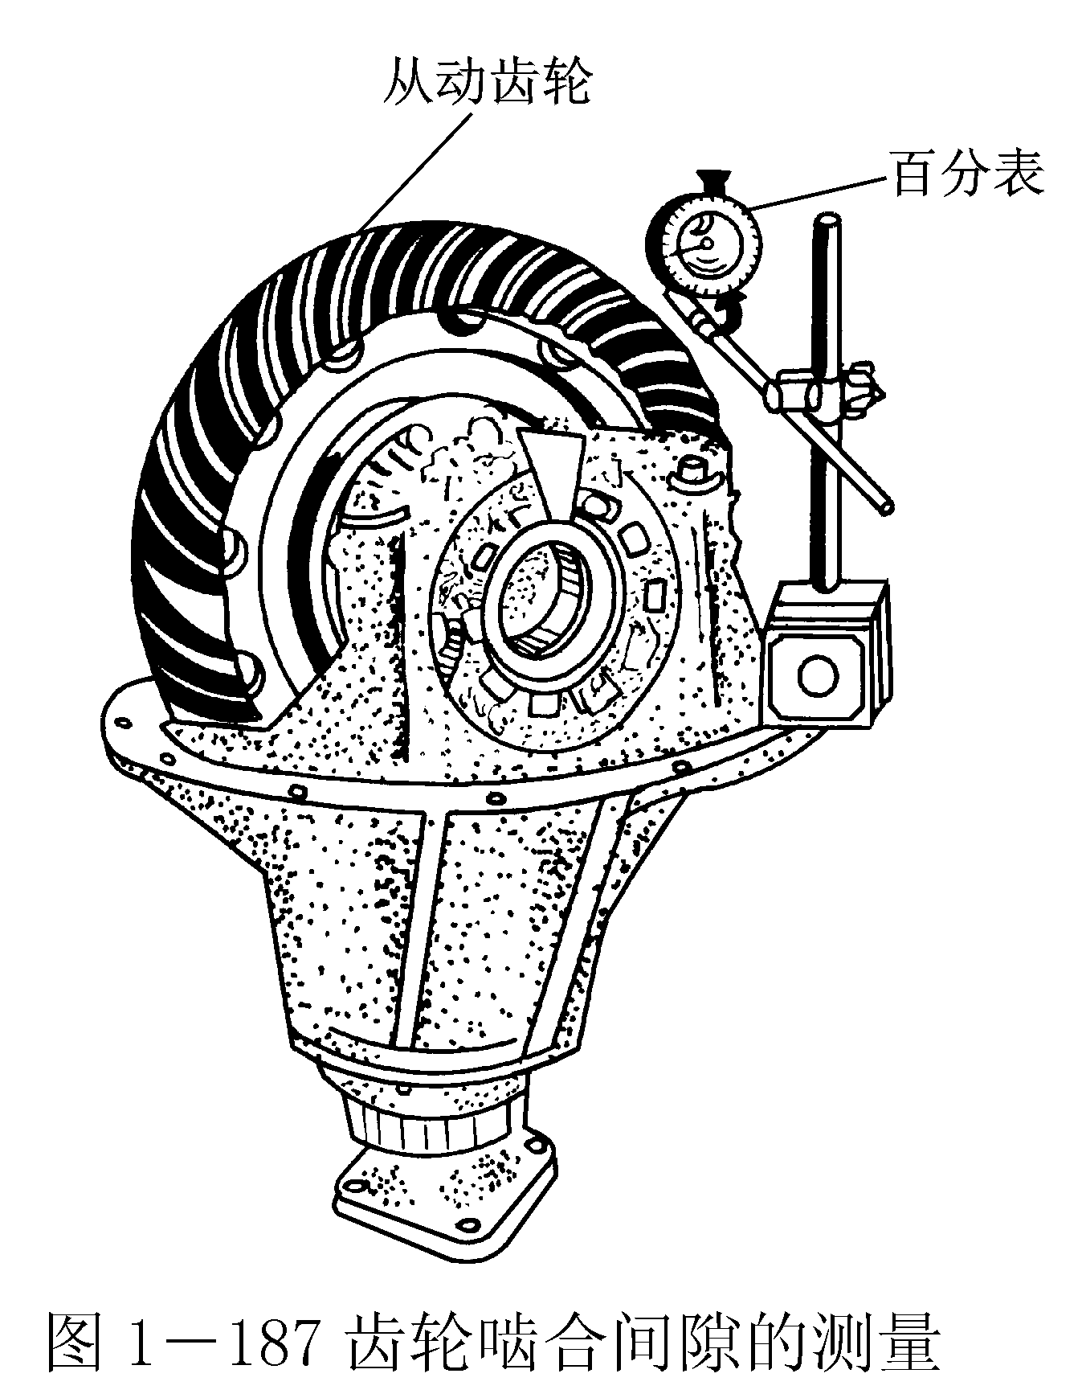
CA1091E主减速器总成的装配与调整
CA1091E主减速器的调整
②主、从动锥齿轮间隙的调整
主、从啮合间隙为0.15～0.40mm。检查啮合间隙采用百分表测量，测量位置在从动锥齿轮圆周均布且不少于3个齿上进行测量，并垂直于齿的大端凸面方向。

Slide 78
CA1091E主减速器总成的装配与调整
CA1091E主减速器的调整
③主减速器主、从动齿轮啮合间隙和啮合印痕的调整
主减速器主、从动齿轮啮合间隙与啮合印痕必须符合装配技术规范要求，否则应予调整。

Slide 79
CA1091E主减速器总成的装配与调整
CA1091E主减速器的调整
a. 啮合印痕的检查
在从动齿轮等距分布三个齿的凸面上均匀地涂上一薄层红丹粉调合油，用手略施加压力转动主动锥齿轮突缘，并使从动齿轮转动数圈;观察从动齿面印痕的位置是否符合标准，要求印痕位于齿长方向中部偏向小端和齿高方向位于中部，印痕距小端2～4mm，且印痕长度应是齿长的2／3，如图1-188。否则应予调整。

Slide 80
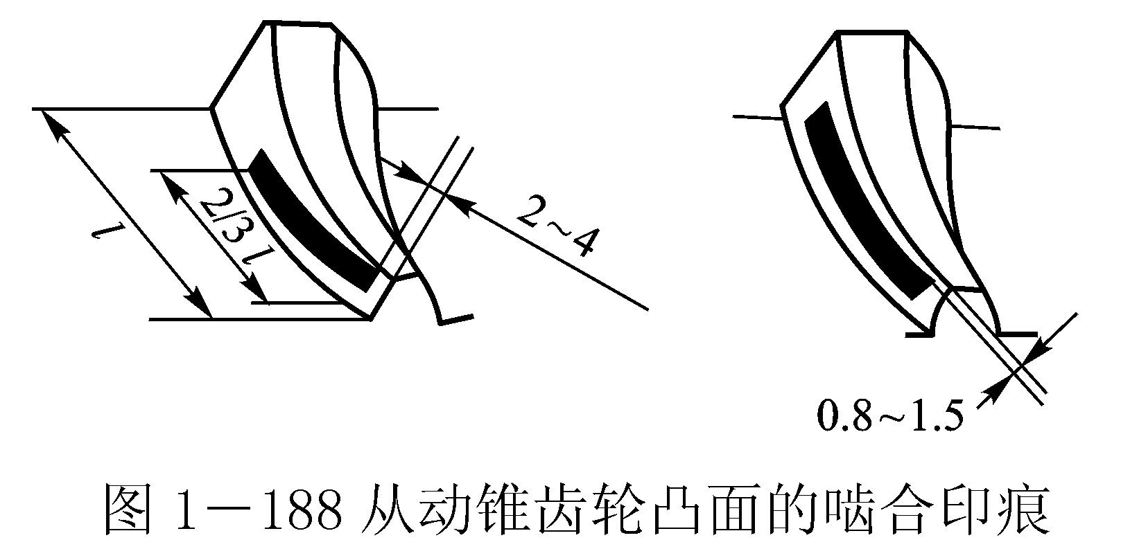
CA1091E主减速器总成的装配与调整
CA1091E主减速器的调整

Slide 81
CA1091E主减速器总成的装配与调整
CA1091E主减速器的调整
b.啮合间隙的检查
采用百分表检查，测量位置在从动锥齿轮沿圆周大致均布的三个齿上测量，即把百分表触头抵住从动锥齿轮轮齿大端的凸面上，固定主动锥齿轮，用手搬动转动从动齿轮，读取百分表读数，即为侧隙。啮合间隙标准应：0.15～0.40mm。

Slide 82
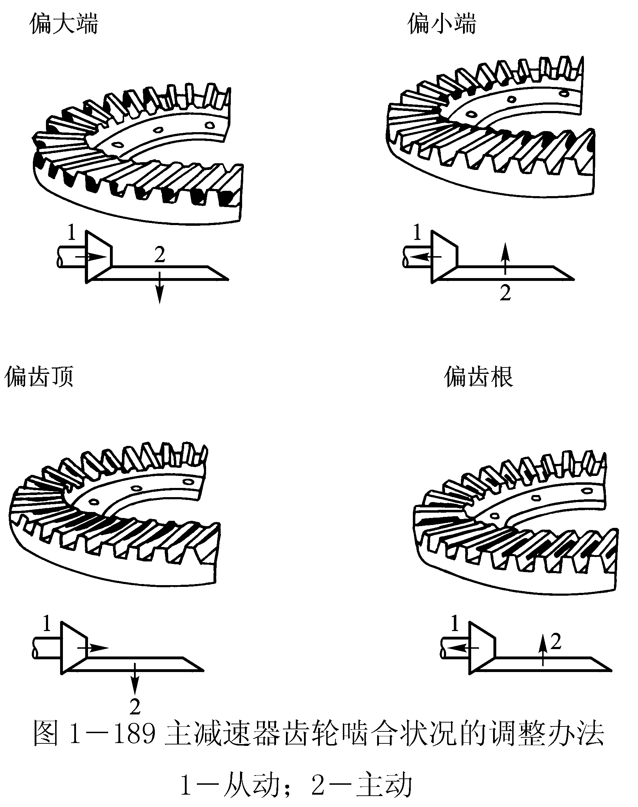
CA1091E主减速器总成的装配与调整
CA1091E主减速器的调整
c. 啮合印痕和啮合间隙的调整
啮合印痕和啮合间隙的调整调整必须在主减速器主、从动齿轮轴承预紧度调整合格后进行，齿轮正确的啮合印痕和间隙是由主、从动锥齿轮轴向位移来调整的。常见不正确的啮合印痕有：偏大端、偏小端、偏齿顶、偏齿根。

Slide 83
桑塔纳轿车主减速器和差速器的装配与调整
桑塔纳轿车主减速器及差速器调整中，
主、从动齿轮的调整目的是使主、从动齿轮
保证正确的啮合印痕及啮合间隙，即保证
主、从动齿轮通过专用检测仪器所得出的最
佳工作位置。

Slide 84
桑塔纳轿车主减速器和差速器的装配与调整
主减速器和差速器的装配
①安装复合式止准垫片，安装前用齿轮油润滑。
②通过螺纹套安装半轴齿轮，安装法兰轴，用螺栓拧紧。
③将两个小行星齿轮错开180°，转动法兰轴，使其向内摆动。
④对准行星齿轮、复合式止推垫片、差速器罩壳，推入行星齿轮轴并锁紧。

Slide 85
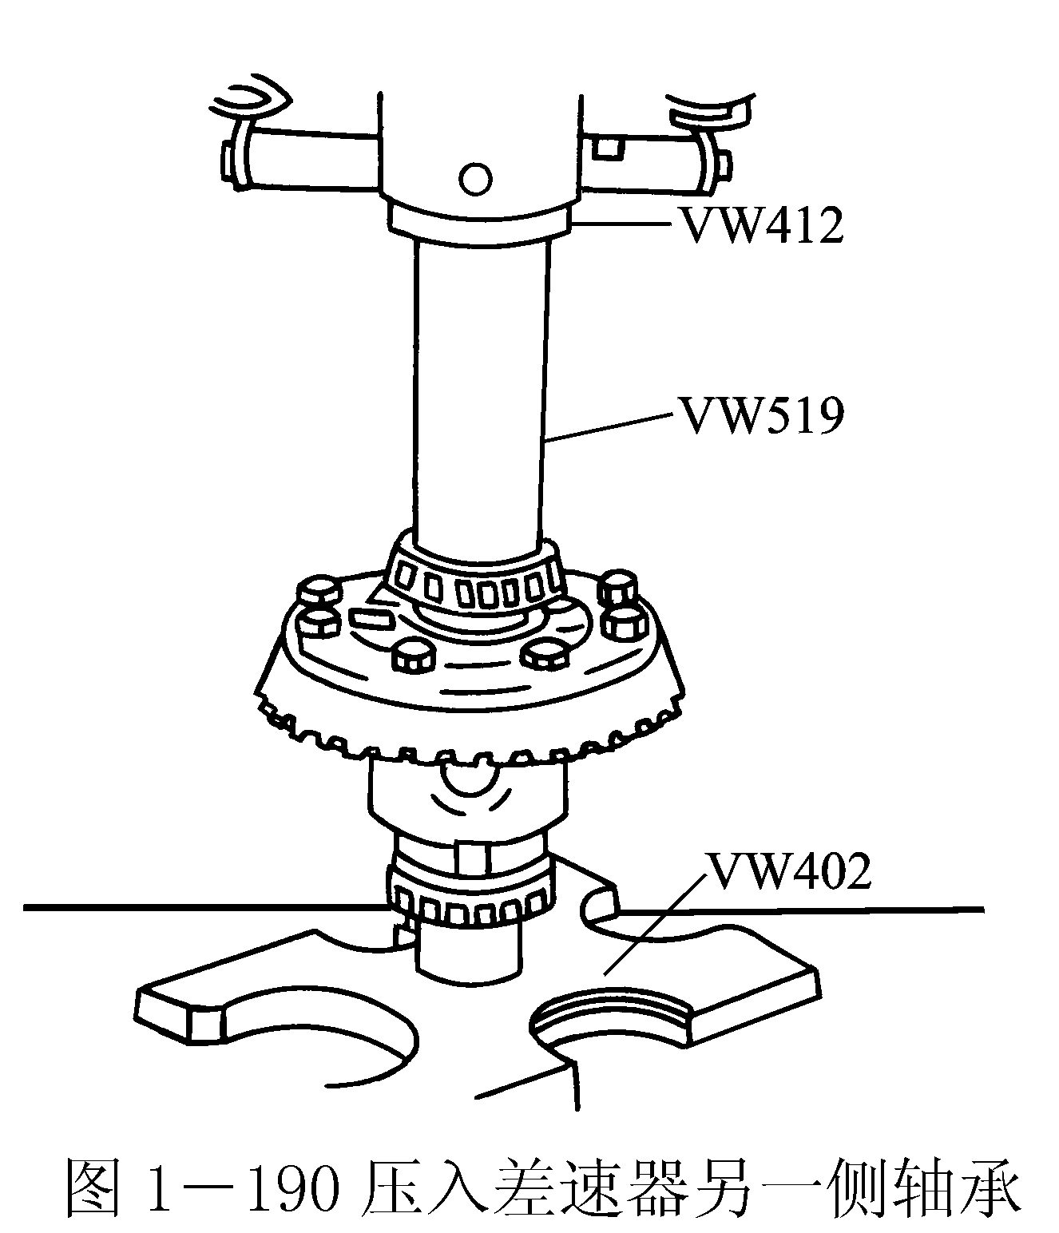
桑塔纳轿车主减速器和差速器的装配与调整
主减速器和差速器的装配
⑤将从动齿轮加热到100℃左右，安装到差速器壳上，并用定心销导向，将圆锥滚柱轴承加热到120 ℃ ，安装在差速器壳上，并压装到位。

Slide 86
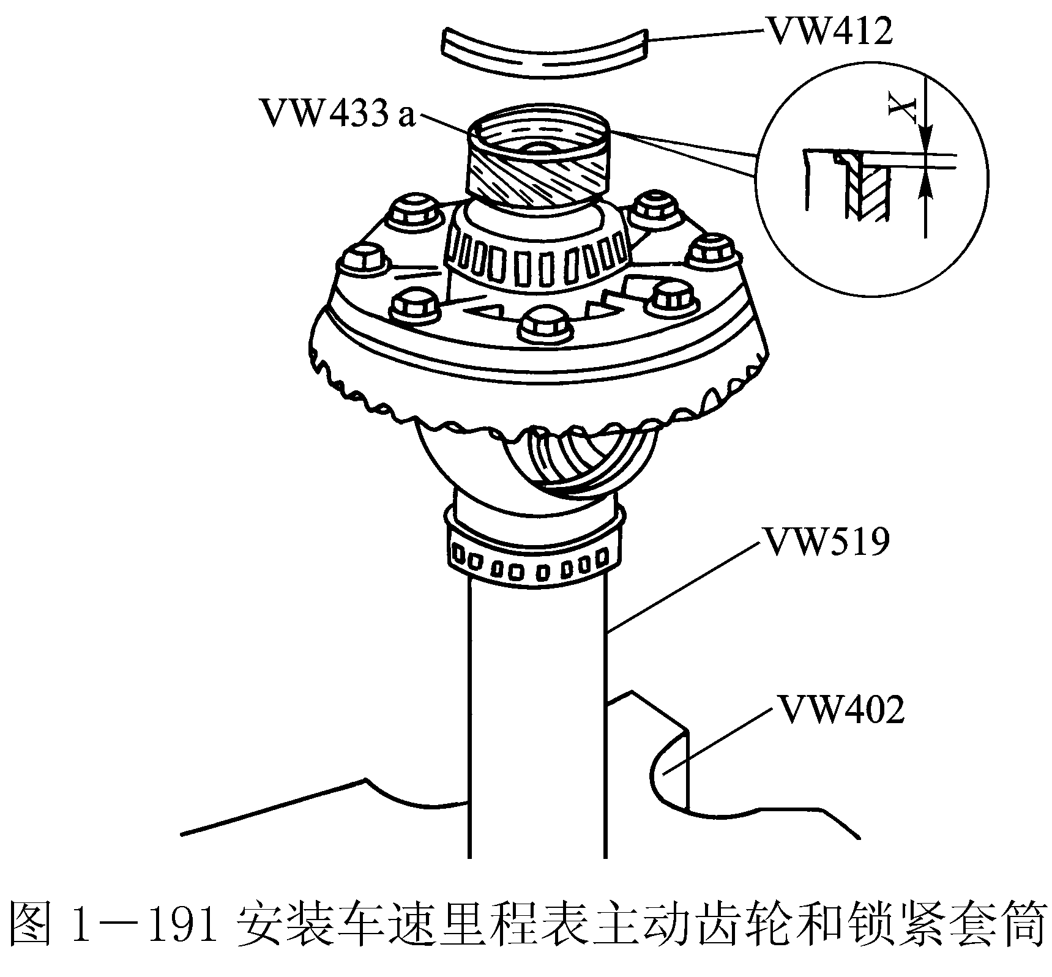
桑塔纳轿车主减速器和差速器的装配与调整
主减速器和差速器的装配
⑥装上车速里程表主动齿轮和锁紧套筒。

Slide 87
桑塔纳轿车主减速器和差速器的装配与调整
主减速器和差速器的装配
⑦用适当的齿轮油润滑差速器轴承，然后将差速器装入变速器壳体内，装上主减速器盖。
⑧拆下变速器后盖和轴承支座，用扭力扳手，转动差速器，检查摩擦力矩，对新轴承最小应为2.5N·m。
⑨调整从动齿轮。
⑩装上变速器后盖、轴承支座及半轴突缘。

Slide 88
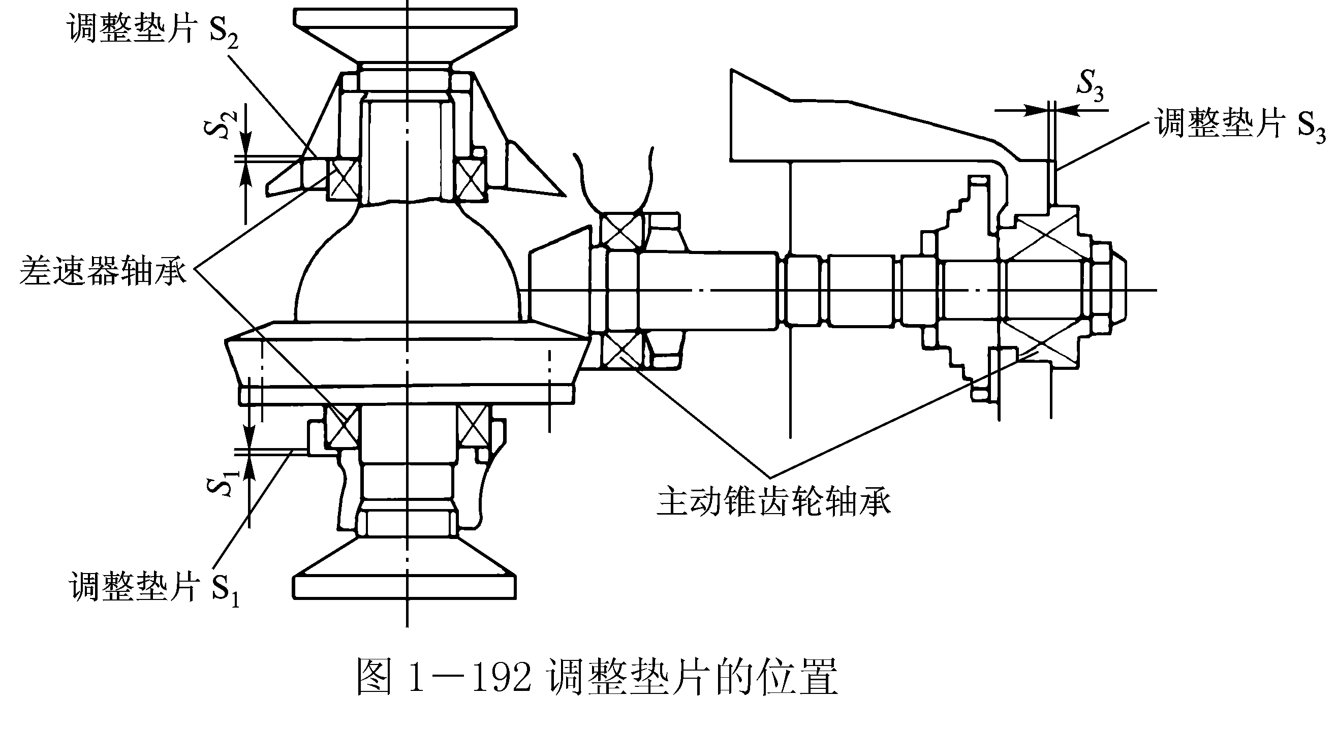
桑塔纳轿车主减速器和差速器的装配与调整
调整

Slide 89
桑塔纳轿车主减速器和差速器的装配与调整
调整
①当更换变速器壳体、主减速器、差速器壳、差速器滚柱轴承、主动圆锥齿轮、从动圆锥齿轮中任何一件时，需重新调整主、从动锥齿轮，并对调整垫片厚度进行测量计算，测量计算过程如下：
a. 拆下从动圆锥齿轮盖，取出调整垫片，并用1.2mm的标准垫片代替。

Slide 90
桑塔纳轿车主减速器和差速器的装配与调整
调整
b. 将设有调整垫片的圆锥滚柱轴承外圈装在从动圆锥齿轮盖上。
c. 将不带转速表齿轮的差速器装在变速器壳体上，装上从动齿轮盖，以25N·m的扭矩交叉拧紧螺栓紧固。

Slide 91
桑塔纳轿车主减速器和差速器的装配与调整
调整
d. 安装VW521/4（夹紧套筒）和VW521/8（套筒），如图1-178所示，上下移动夹紧套筒，不要转动，记录下百分表的摆差。
e. 总厚度=摆差+预紧量（常数值0.40mm）+标准垫片厚度。如测得摆差值为0.50mm，
则总厚度＝0.50+0.40+1.20＝2.10(mm)。
需加垫片厚度为：总厚度－原垫片厚度＝2.10－1.20=0.09(mm)

Slide 92
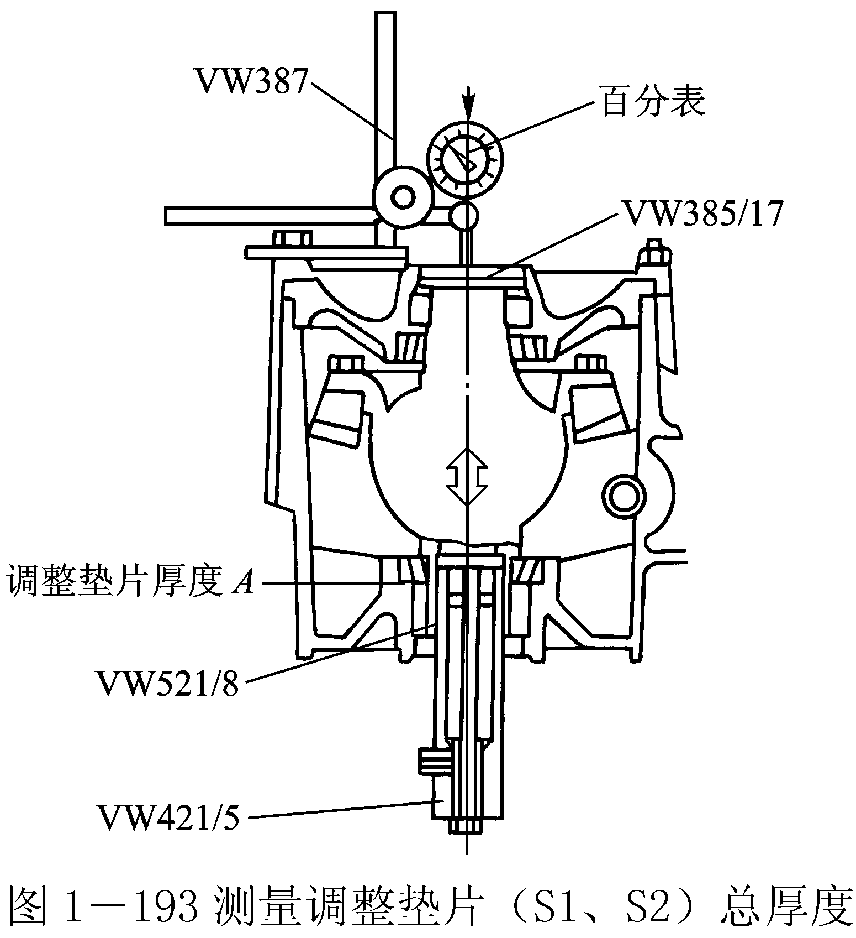
桑塔纳轿车主减速器和差速器的装配与调整
调整

Slide 93
桑塔纳轿车主减速器和差速器的装配与调整
调整
②主动圆锥齿轮调整垫片S₃厚度的测量与计算：
S₃＝e+r
式中 e — 测量值；
r — 偏差值。

Slide 94
桑塔纳轿车主减速器和差速器的装配与调整
调整
确定S₃值有两种情况：
第一种为更换主动齿轮用双列圆锥滚柱轴承或变速器壳体，一挡齿轮用轴承支座和滚针轴承，并且主动齿轮上没有标出偏差值r时，按下述方法调整:
a. 安装VW381/11（专用压板），如图1-194示。用两个螺栓旋紧压板，使压板与主动齿轮成直角，螺栓拧紧力矩为2N.m。

Slide 95
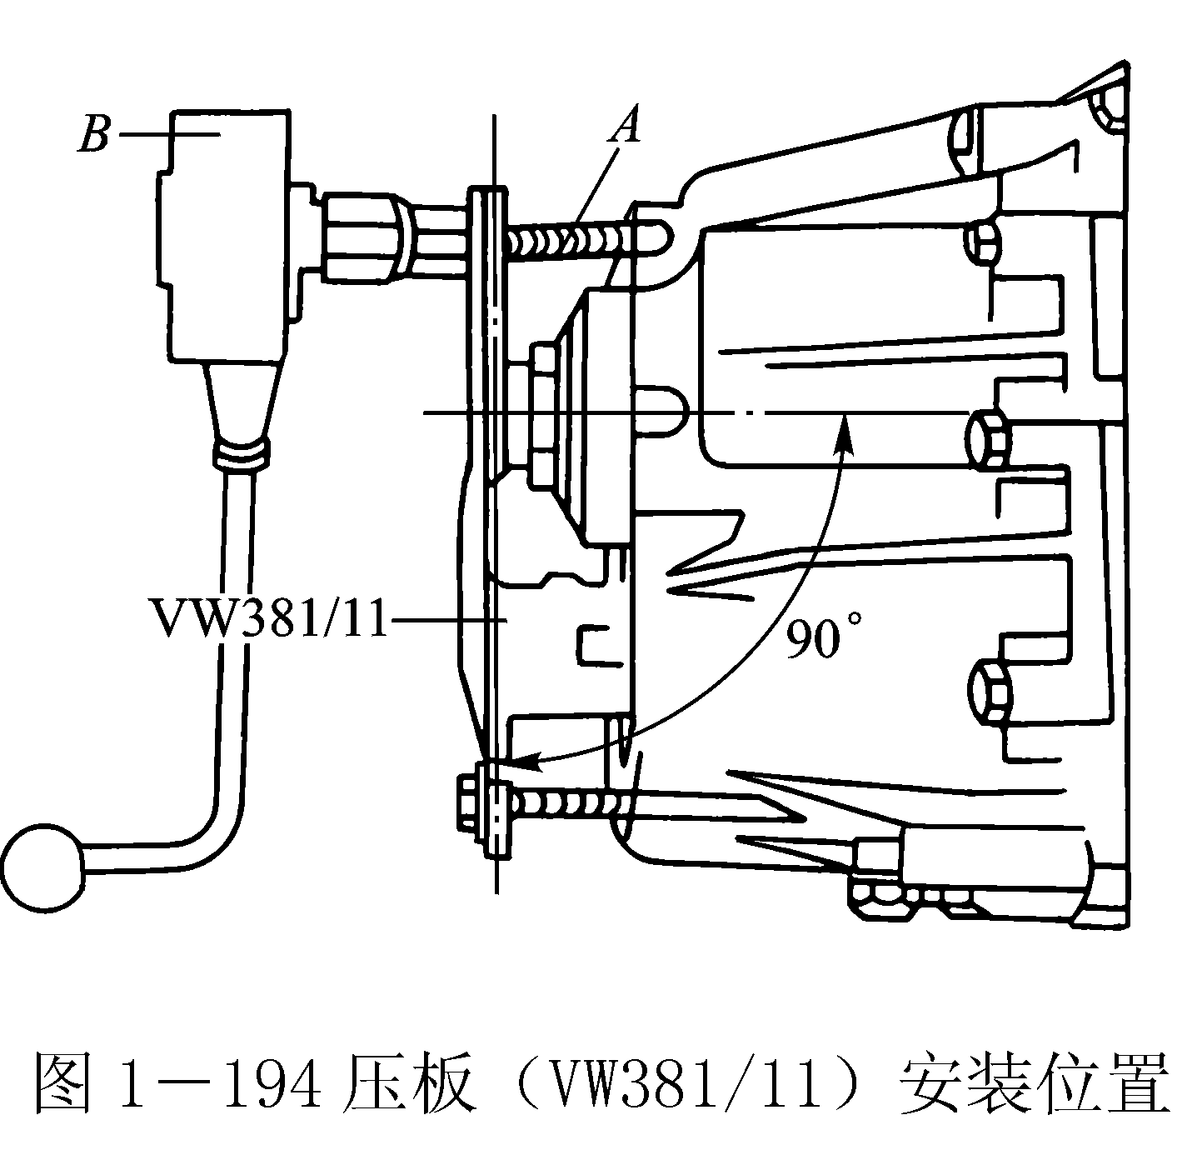
桑塔纳轿车主减速器和差速器的装配与调整
调整

Slide 96
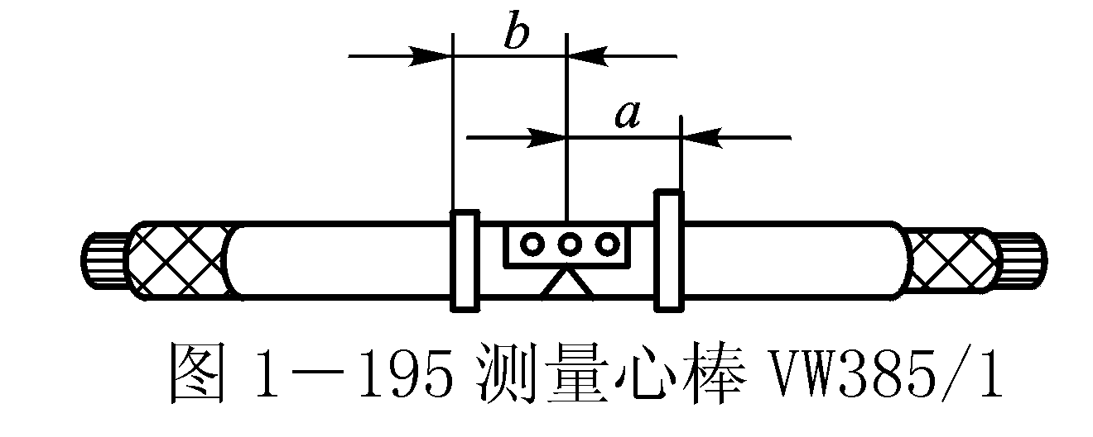
桑塔纳轿车主减速器和差速器的装配与调整
调整
b. 拆下差速器，将通心棒VW385／1放在变速器壳内，测量与R的差异，记下测量值，在调换零件后应尽可能达到已测得的值。
c. 换用新件后，将双列圆锥滚柱轴承的外圈，同调整垫片S₃一起压入轴承支座，并将安装好的预装齿轮安装到轴承支座内，并压入双列圆锥滚柱轴承的第一内环；用98N·m的力扭将联轴齿轮螺母拧紧。

Slide 97
桑塔纳轿车主减速器和差速器的装配与调整
调整
d. 装入新的密封环，将轴承支座与联轴齿轮一起安放进齿轮箱内，拧紧螺母螺栓，用测量芯棒重新测量安装位置，若测得数值较小，则装入较厚的垫片；如测得数值偏大，则装入较薄的调整垫片，如换件前测量值为0.65mm，换件后测量值为0.55mm，若垫片厚为0·8Omm，则应安装0.8+（0.65-0.55），0.9(mm)的调整垫片。

Slide 98
桑塔纳轿车主减速器和差速器的装配与调整
调整
第二种情况为当更换主动齿轮时，若齿轮上标出偏差值时，可按下述方法调整：
a. 将双列滚柱轴承压人轴承座（不包括调整垫片S₃）。
b. 将主动齿轮装入轴承支座并压入双列圆锥滚柱轴承，转动齿轮并用98N·m的力矩扭紧主动齿轮螺母。

Slide 99
桑塔纳轿车主减速器和差速器的装配与调整
调整
c. 装好新的密封垫，安装轴承支座及主动齿轮，装上VW381/11压板，使压板与主动圆锥齿轮成直角，螺母用2N·m力矩拧紧。
d. 将测量心棒（AW385/1），调整环调整到a=35mm，b=60mm，如下图。

Slide 100
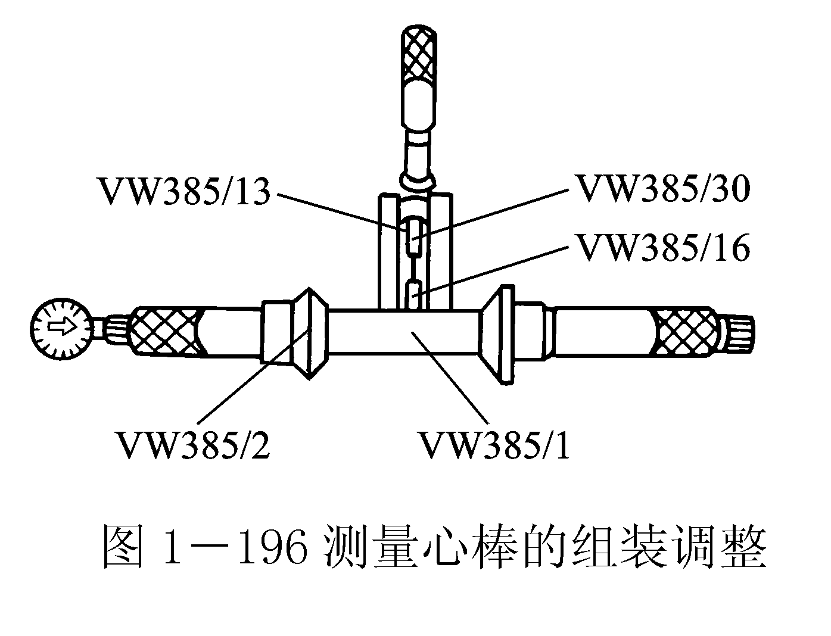
桑塔纳轿车主减速器和差速器的装配与调整
调整
e. 将调节量规（VW385/30）调整到50.7mm，安到测量芯棒上，将百分表凋零，如图I-196。

Slide 101
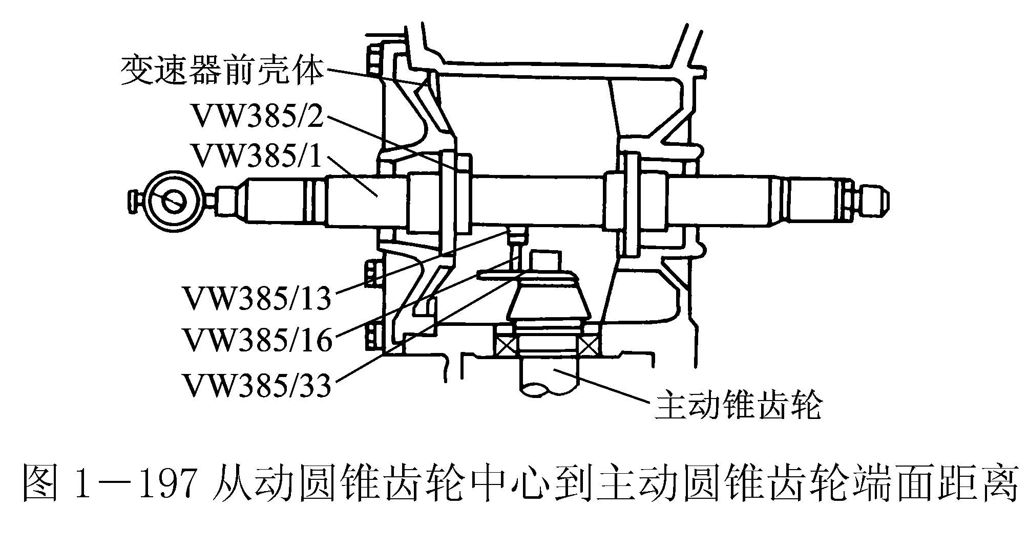
桑塔纳轿车主减速器和差速器的装配与调整
调整
将VW385/33块规板，放至主动圆锥齿轮端部，并将测量芯棒放人壳体内，如图1－197。将主动轴承盖与轴承外圆安装在一起并用螺栓固定。

Slide 102
桑塔纳轿车主减速器和差速器的装配与调整
调整
h. 使用量具测量偏差e：测量时移动调整环，将定心垫片向外拉，转动测量芯棒直至百分表指示最大量程值时，即为偏差e的值，拆下测量芯棒后，应检量调节量规VW385/30能否回复零位。否则应重新测量。
i. 确定垫片的厚度： 如e=0.15mm，r=0.45mm，则S₃=0.15+0.45=0·60(mm)，可从备用垫片中选取。备用垫片的厚度为0.10mm～1.20mm（每片之间以0.05单位递增）。

Slide 103
桑塔纳轿车主减速器和差速器的装配与调整
调整主、从圆锥齿轮的啮合间隙
a. 将主动齿轮与垫片安装好，壳上垫片厚度为1.2mm，盖上测量值加预紧量为0.40mm。
b. 将差速器转动几次，固定圆锥滚柱轴承，安装百分表。
c. 用2N·m的力矩，将压紧板两个对角螺钉交叉拧紧，并使压盘与主动齿轮垂直，通过压板使主动齿轮拧紧在变速器壳上。

Slide 104
桑塔纳轿车主减速器和差速器的装配与调整
调整主、从圆锥齿轮的啮合间隙
d. 将从动齿轮转至挡块，百分表调 “零”，转动从动齿轮，读出啮合间隙，并记录读数。
e. 拧松差速器上夹紧套筒的螺钉及主动齿轮上的压板，把从动齿轮转动90°，再重复测量3次，那么将4次测量数值相加后，求得平均啮合间隙值。如：第一次测量为0.45mm，第二次为0.47mm，第三次为0.46mm，第四次测量为0.46mm，则平均啮合间隙值为0.46mm。若当平均啮合间隙值超过0.50mm时，主、从动齿不能正常工作，应复查装配工作。

Slide 105
桑塔纳轿车主减速器和差速器的装配与调整
调整主、从圆锥齿轮的啮合间隙
f.确定调整垫片乳的厚度：S₂＝垫片厚度-啮合间隙平均值+0.15， S₂ =1.2-0.46+0.15=0.89mm
S₃ ＝总厚度- S₂ ＝2.10－0.89=1.21(mm)
装后必须保证各点啮合间隙在0.10－0.20mm之间，测量偏差应小于0·05mm。

Slide 106
驱动桥的磨合与试验
磨合试验的目的和规范
驱动桥磨合试验的目的是为了扩大运动副的实际接触面积，为驱动桥承受使用负荷做好准备。通过磨合可提高零件摩擦表面的质量、耐磨性、疲劳强度等，同时可检查驱动桥修理装配的质量，及时发现和清除在零件修理和装配中偏离技术条件而引起的缺陷和故障。

Slide 107
驱动桥的磨合与试验
磨合试验的目的和规范
驱动桥的修理装配质量，在磨合试验中，通常是以齿轮工作有无异响，各轴承部位是否发热和各结合密封处有无漏油等情况来判断。磨合试验时要加注规定的润滑油，并在（货车）主轴1400～1500r/min转速下进行正反转、无负荷和有负荷的阶段磨合试验，

Slide 108
驱动桥的磨合与试验
磨合试验的目的和规范
试验时驱动桥运转应无异响，运转5min，各轴承温升应不高于60℃，用手摸外壳及轴颈处，不应有过热的感觉，否则应将驱动桥解体，检查各机件的技术状况，并加以相应修理及调整，加载磨合试验时，加在每根半轴上的力矩值应符合有关技术规范的规定，如下表：

Slide 109
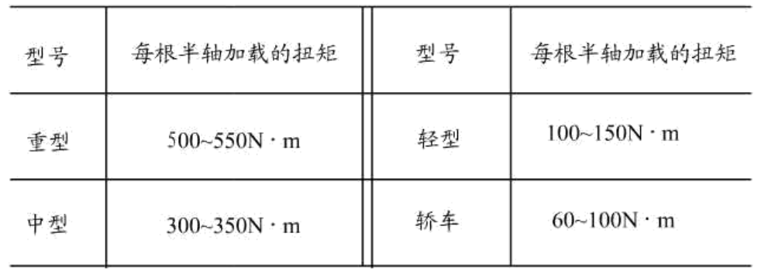
驱动桥的磨合与试验
磨合试验的目的和规范

Slide 110
驱动桥的磨合与试验
磨合试验的目的和规范
磨合试验合格后，应放出驱动桥磨合用润滑油，并对驱动桥各磨合机件及壳体用煤油或柴油清洗，最后加注符合规格要求的齿轮油。
桑塔纳轿车驱动桥的磨合实验，因驱动桥与变速器共用一个壳体，因此磨合时，实际是变速器和主减速器一同磨合，磨合要求主轴以1500r/min左右，选用粘度低的润滑油，正反转做有负荷、无负荷试验，且各挡运转时间均不少于15min，总用时不少于1.5h。

Slide 111
驱动桥的磨合与试验
磨合试验的目的和规范
磨合后轴承温升不高于50℃，油温升不高于40 ℃，磨合中应无噪声及高低变化的敲击声。磨合后，放掉齿轮油，用各50%的煤油、柴油混合后清洗干净，磨合后的检查：齿轮啮合接触印痕应在轮齿中部，新齿啮合面不少于轮齿工作面的1/2 不符合要求时可用油石、手砂轮修磨或成对更换齿轮。

Slide 112
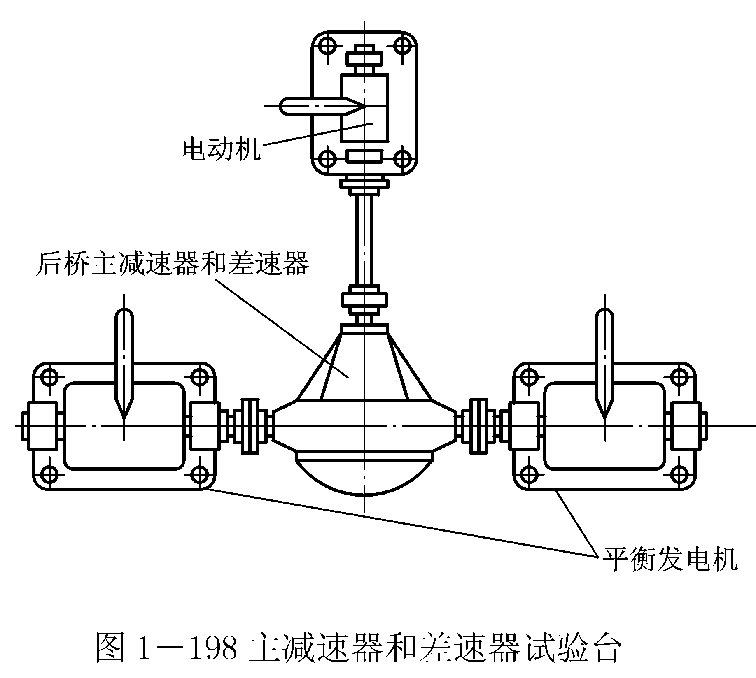
驱动桥的磨合与试验
磨合试验设备
图1－198为平衡式电动机和发电机作为驱动主减速器、差速器的布置图。它安装于专用试验台上，电动机驱动后桥主减速器、差速器，再通过主减速器和差速器与其相连的轴带动平衡发电机，将电动机调至试验所需的转速及顺时针或逆时针方同旋转，

Slide 113
驱动桥的磨合与试验
磨合试验设备
如果将发电机的离合器分离或截断激磁电流，即可进行无负荷试验，相反，将发电机离合器接合或导通励磁电流，则为有负荷运转实验，带负荷运转时，发电机输出的功率一般为10kw，通过控制左右发电机输出不同的功率，以测试差速器的工作情况。

